Slide 1
Проєкт національно – патріотичного виховання дітей старшого дошкільного віку групи “Білосніжка" Україна - моя країна!

Slide 2
ТИП ПРОЕКТУ – освітній.
ВИД ПРОЕКТУ- груповий, пізнавально – творчий.
ТРИВАЛІСТЬ – довготривалий – рік.
УЧАСНИКИ ПРОЕКТУ- діти старшої групи, вихователі, батьки.
БАЗА РЕАЛІЗАЦІЇ ПРОЕКТУ: ЗДО№39 Ужгородської міської ради.
ПІДГОТУВАЛИ - Моруга О.П., Хома С.В.

Slide 3
МЕТА
Формування у дітей дошкільного віку патріотизму, сучасної національної ідентичності та національної гідності як складових інтелектуальної, гармонійної, соціально активної, духовно багатої особистості.

Slide 4
ЗАВДАННЯ:
закріплювати та збагачувати уявлення дитини про близьке і віддалене− соціальне середовище: сім’ю, родину, рід, дитячий садок, школу, місто, село, країну;
формувати поняття: рідні, близькі, знайомі, чужі люди;
розвивати відчуття належності до місця народження та проживання− (малої батьківщини – назва селища, міста, мікрорайону);
збагачувати уявлення про рідну країну, її столицю, державні символи− (Герб, Гімн, Прапор);
виховувати громадянські почуття та інтерес до подій у країні;
вчити любити та шанувати сімейні свята, залучати до активної участі у них, дотримання і зміцнення сімейних традицій, шанування пам’яті роду;
закріплювати та уточнювати уявлення дитини про найбільш доступні та необхідні для розвитку їхнього соціального досвіду види праці дорослих; прищеплювати інтерес до різних професій дорослих;
формувати уявлення про інші нації та народи (2-3 країни); вчити прихильно ставитися до людей інших національностей, підтримувати інтерес до інших країн, народів, культур .

Slide 5
ЕТАПИ РЕАЛІЗАЦІЇ
«Україна починається з кожного з нас. Україна – це моя сім’я, моя родина, моя домівка»
«Захисники нашої України»
«Край, де я живу. Закарпаття рідний дім»
«Свята та традиції нашого народу»
«Чим славна Україна».
«Весняні свята та традиції».

Slide 6
ЗАХОДИ ЩОДО РЕАЛІЗАЦІЇ ПРОЕКТУ
Бесіди, заняття
Розповіді вихователя і читання українських народних казок, оповідань, вивчення віршів, загадок, прислів'я, колядок, щедрівок
Дидактичні, мовні, рухливі ігри
Народні ігри
Творчі ігри
Інтерактивні ігри
Перегляди презентацій
Музичні свята в українських традиціях
Тематичні дні
Майстер класи
Виготовлення колажу за етапами проєкта
Різні види зображувальної діяльності

Slide 7
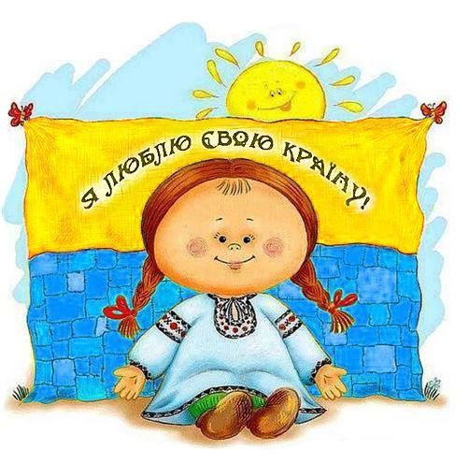
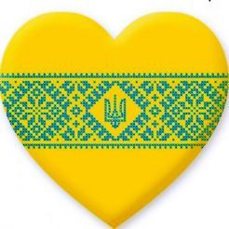
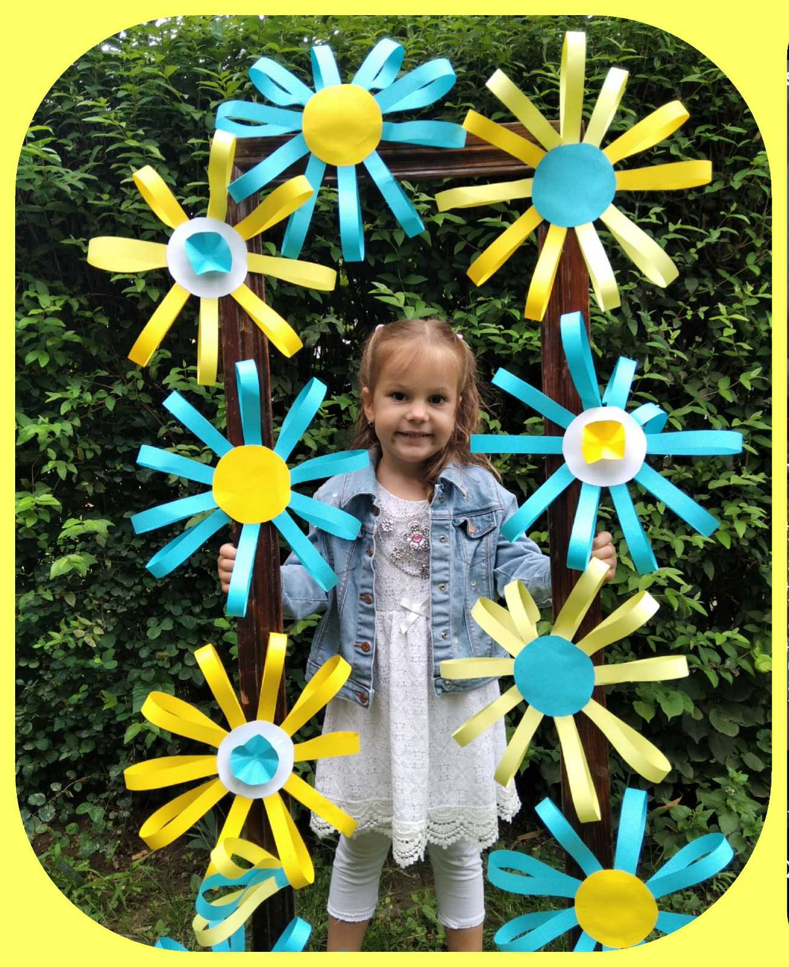
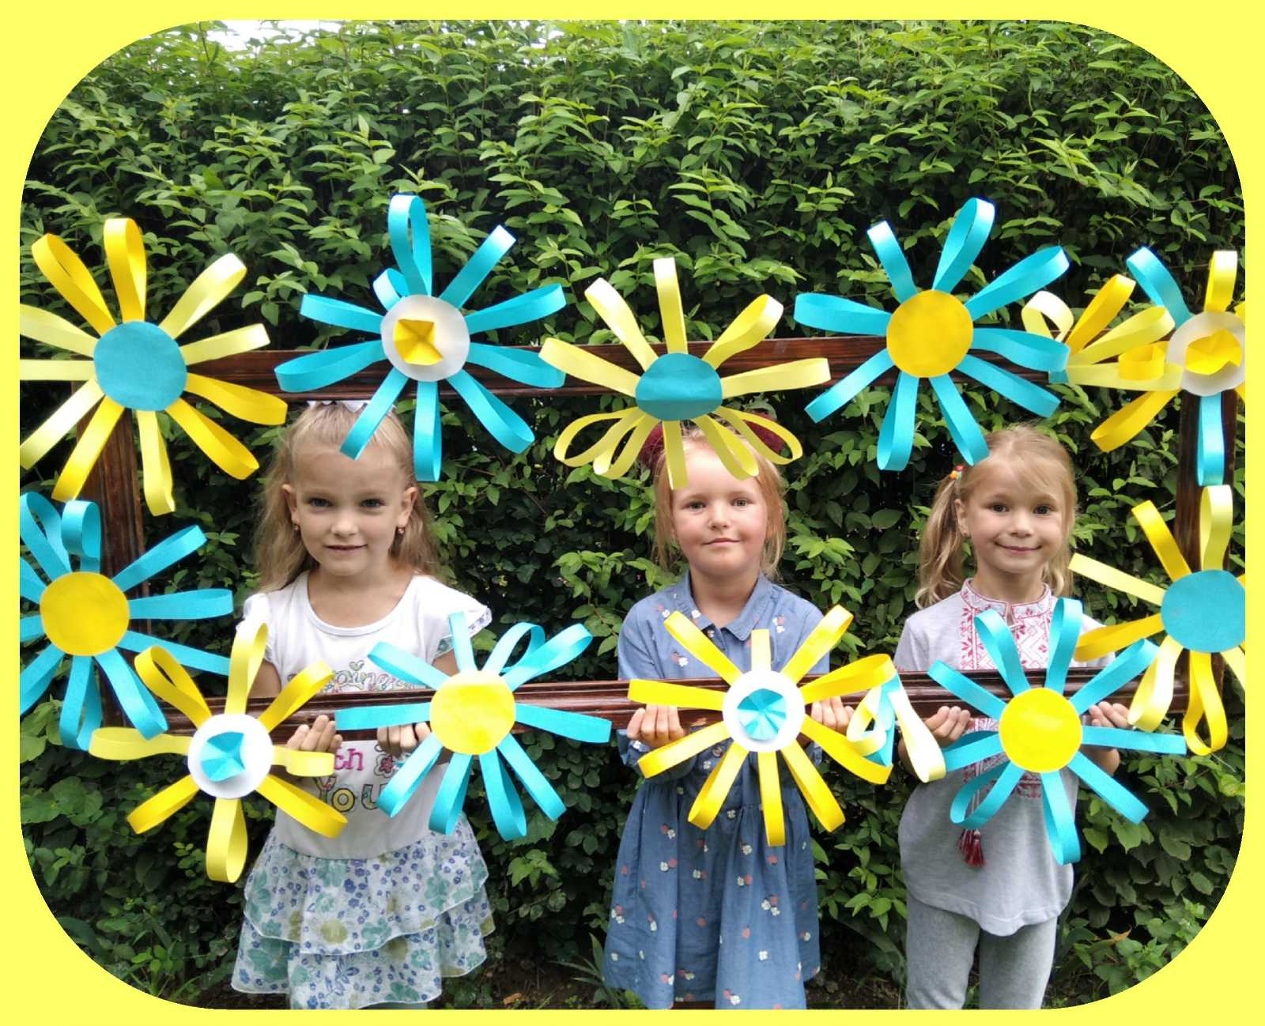

Slide 8
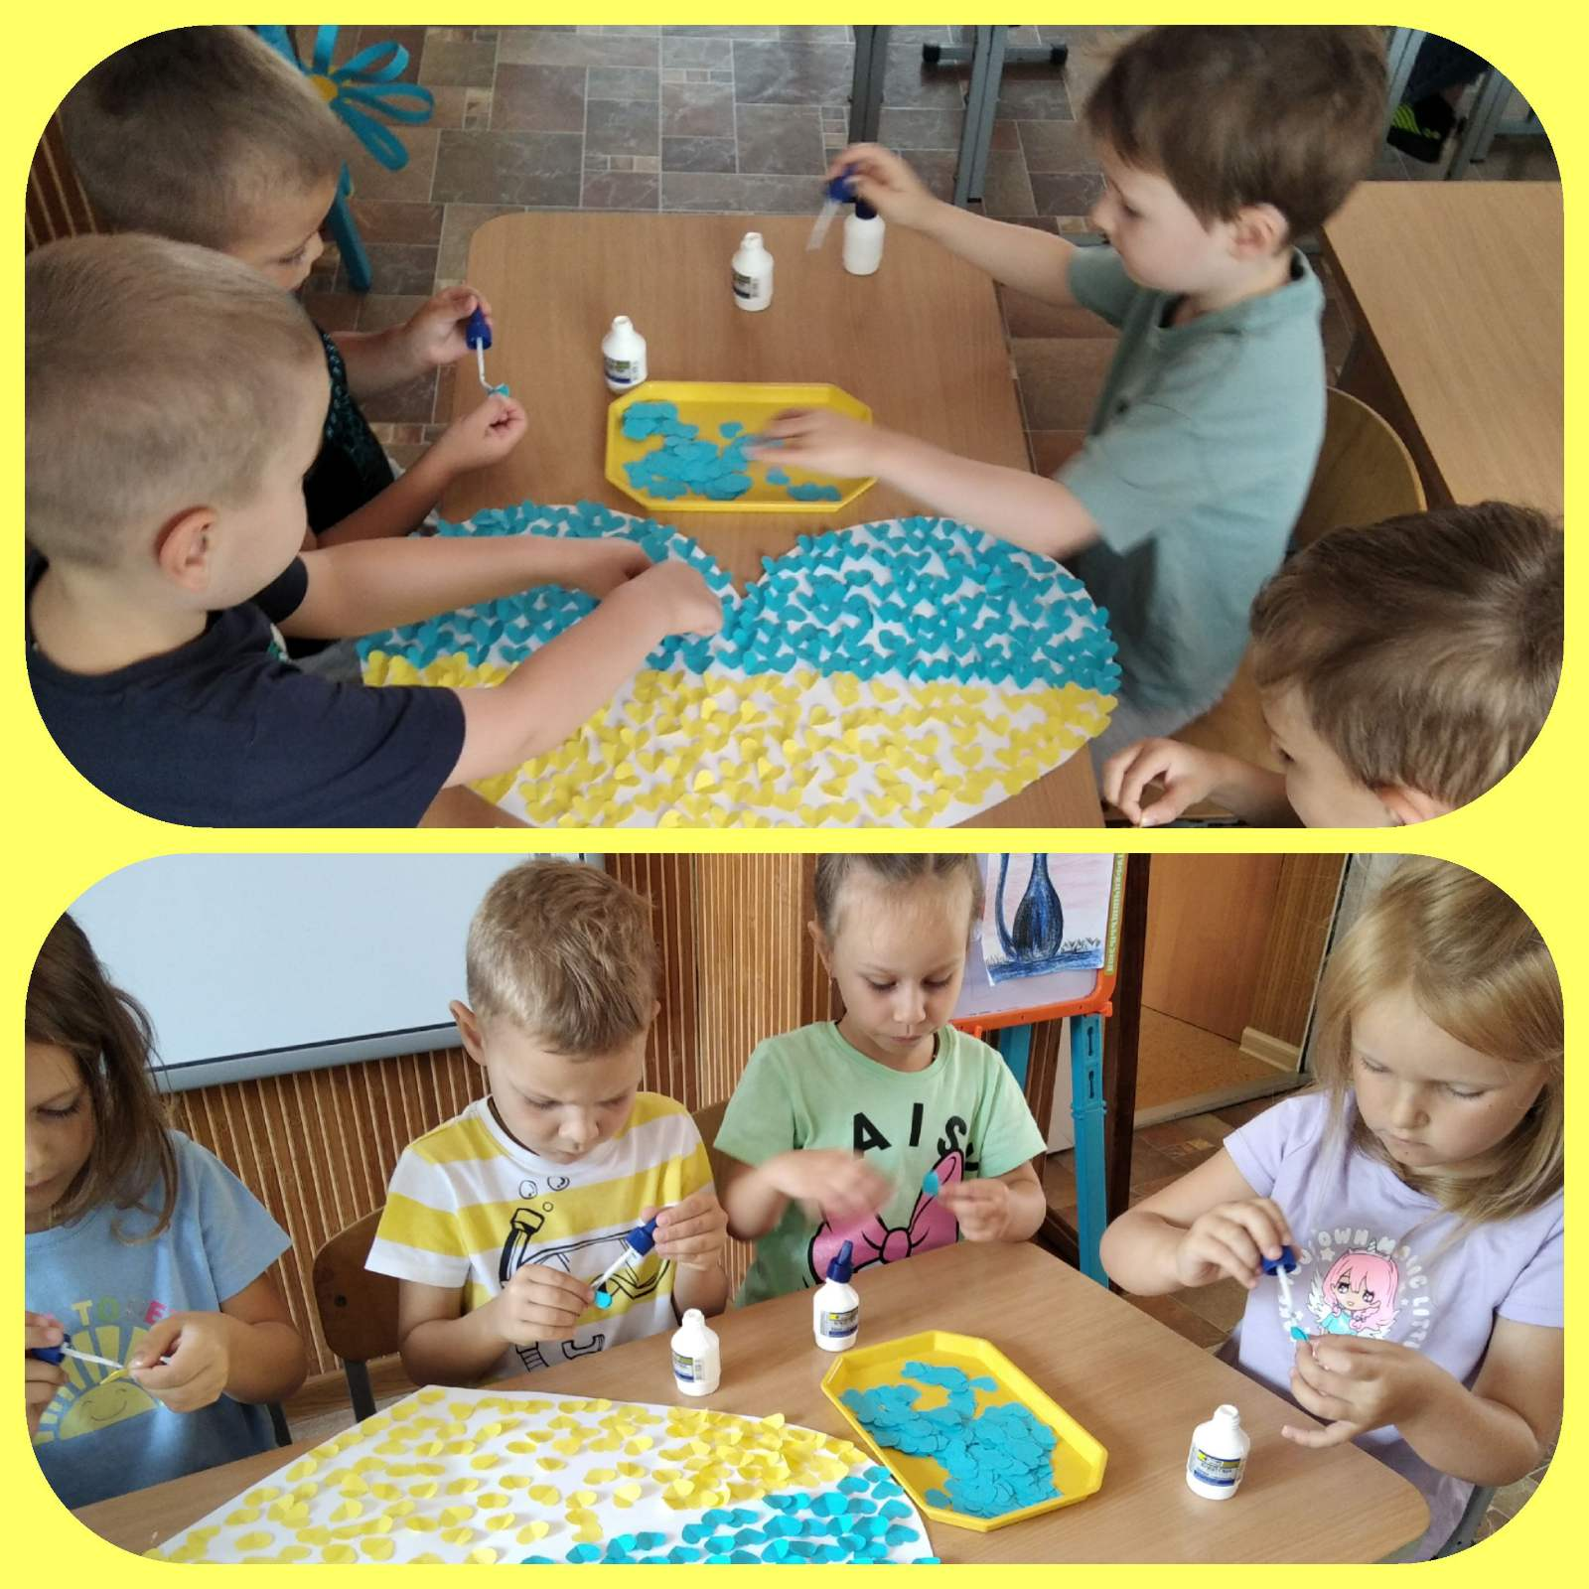
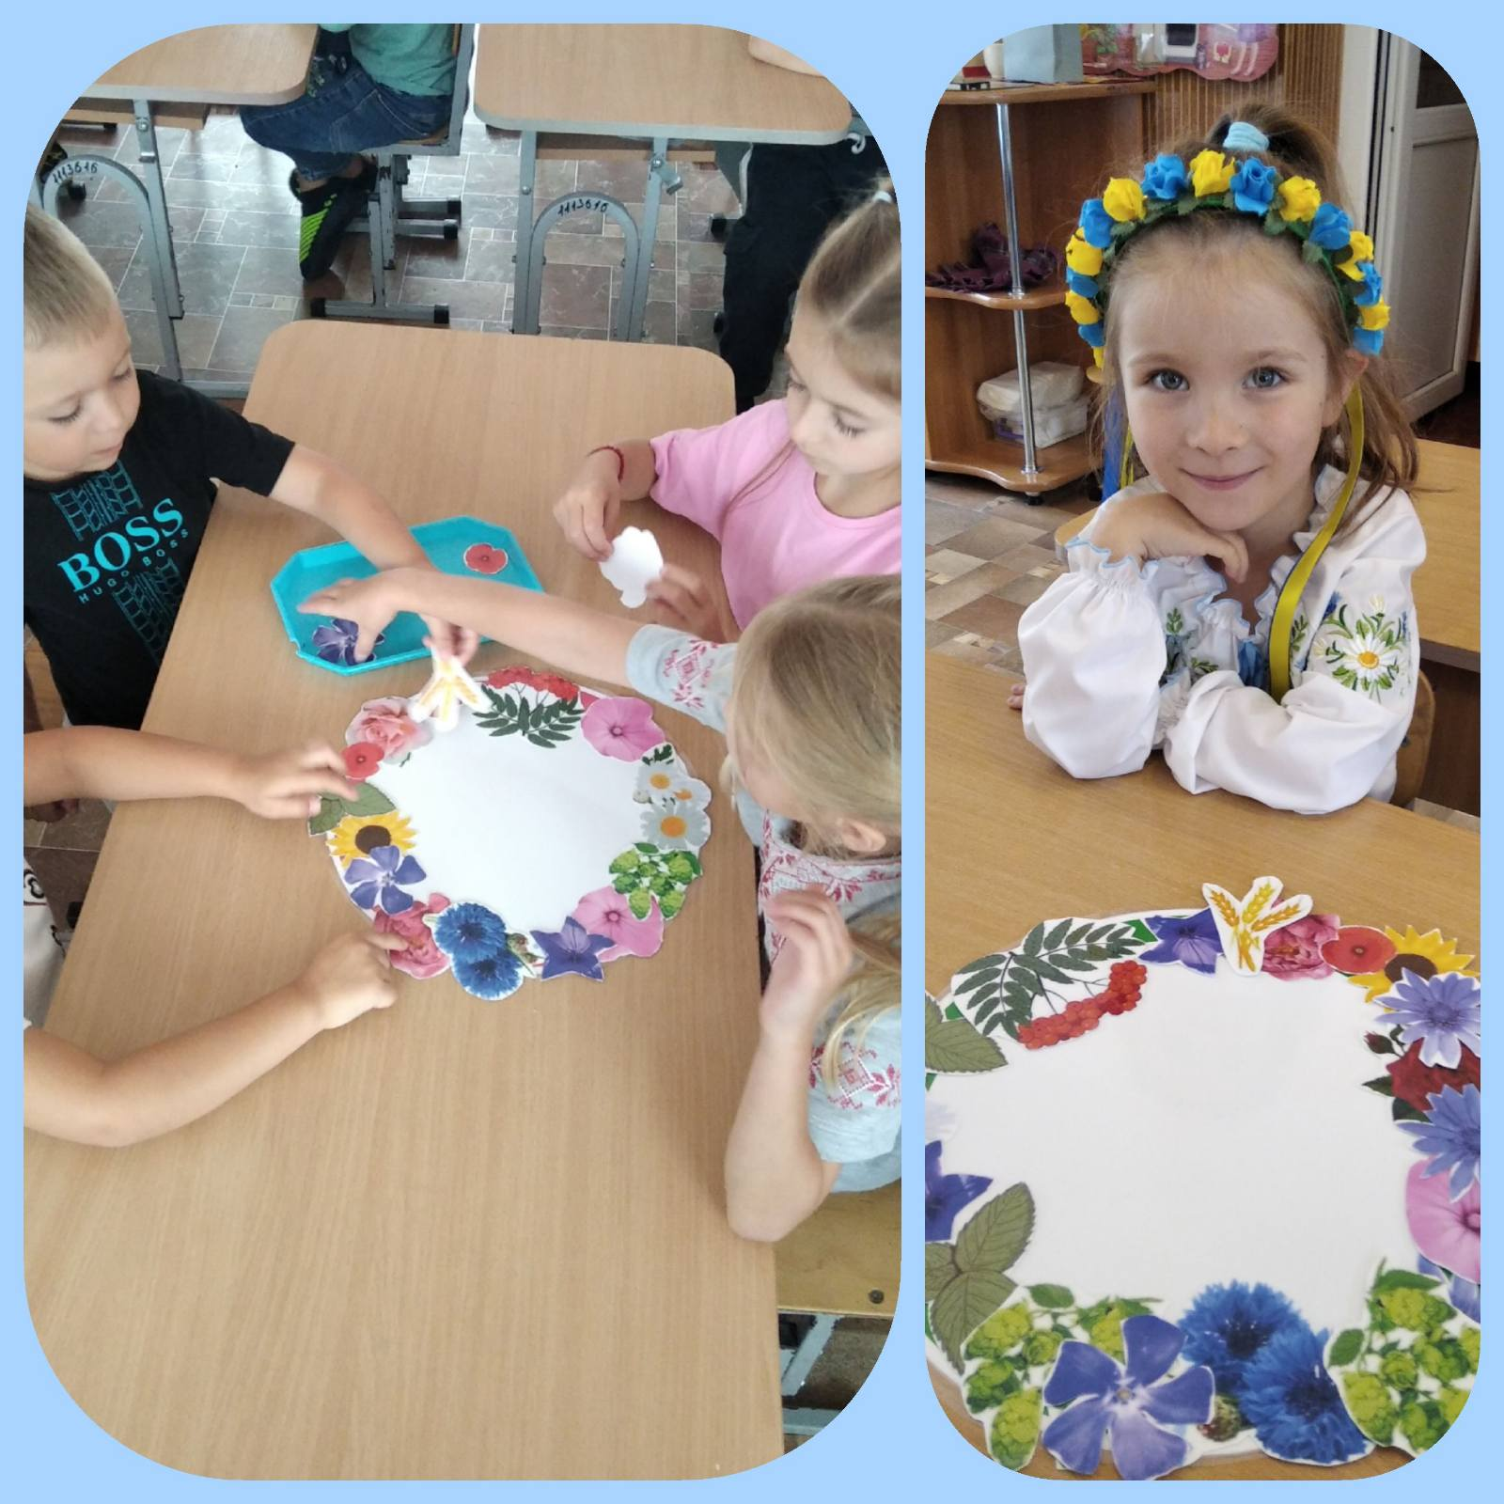
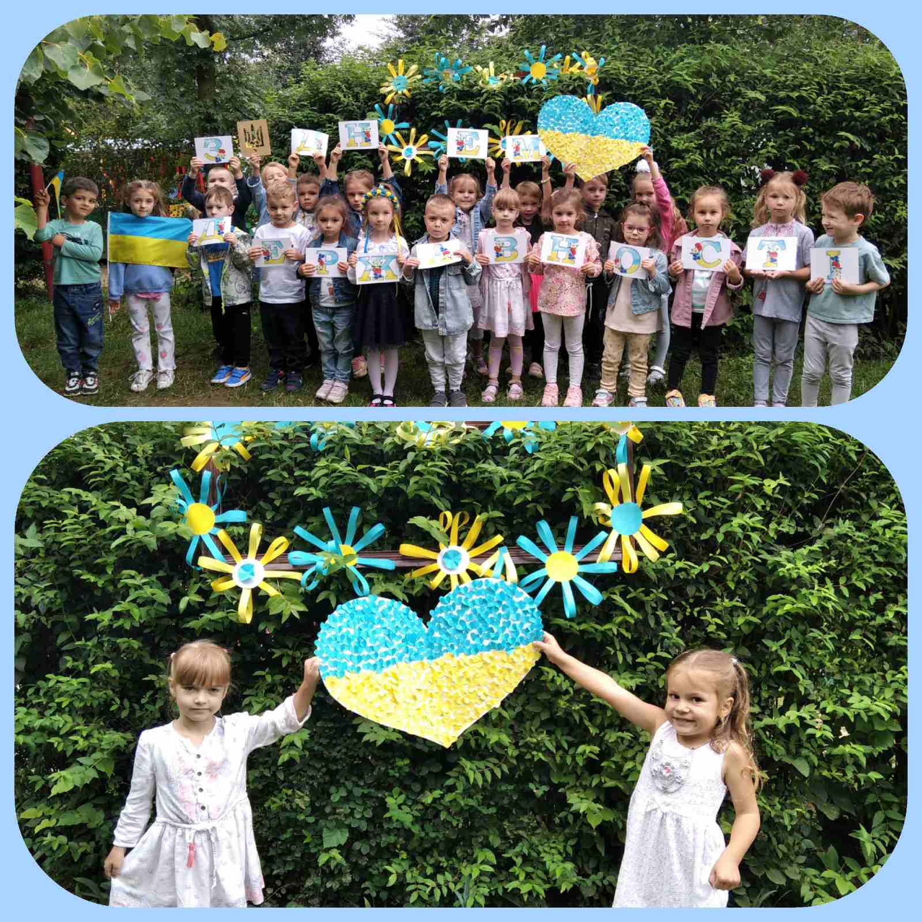

Slide 9
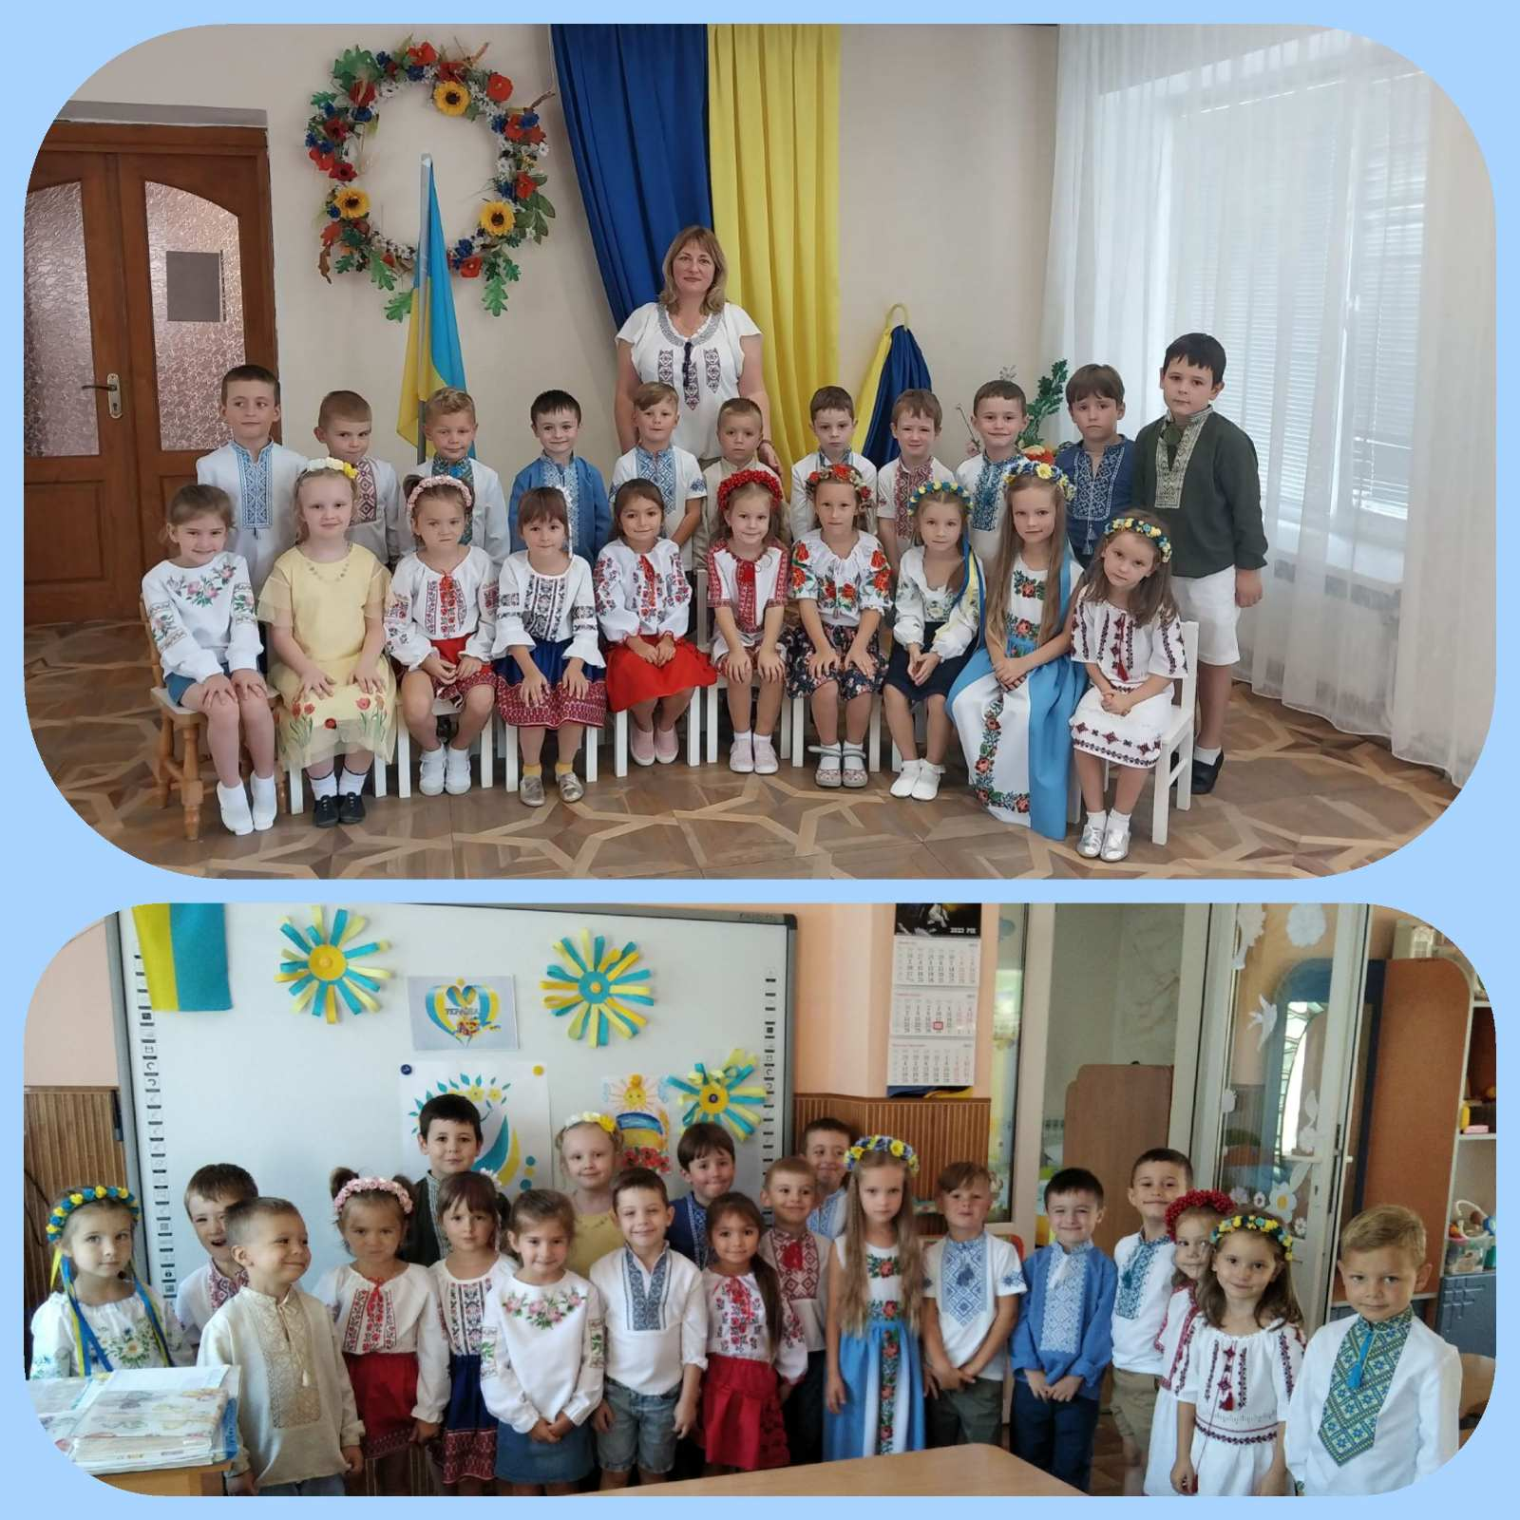
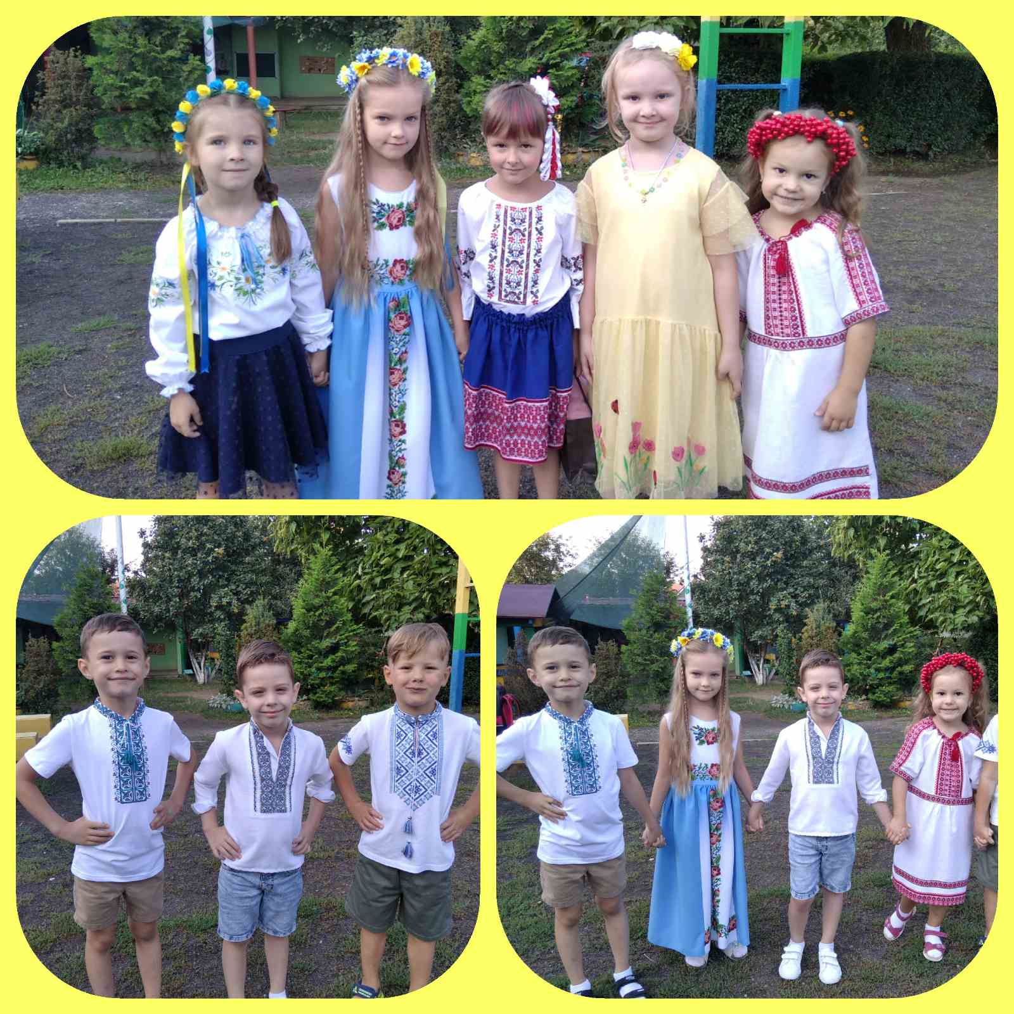

Slide 10
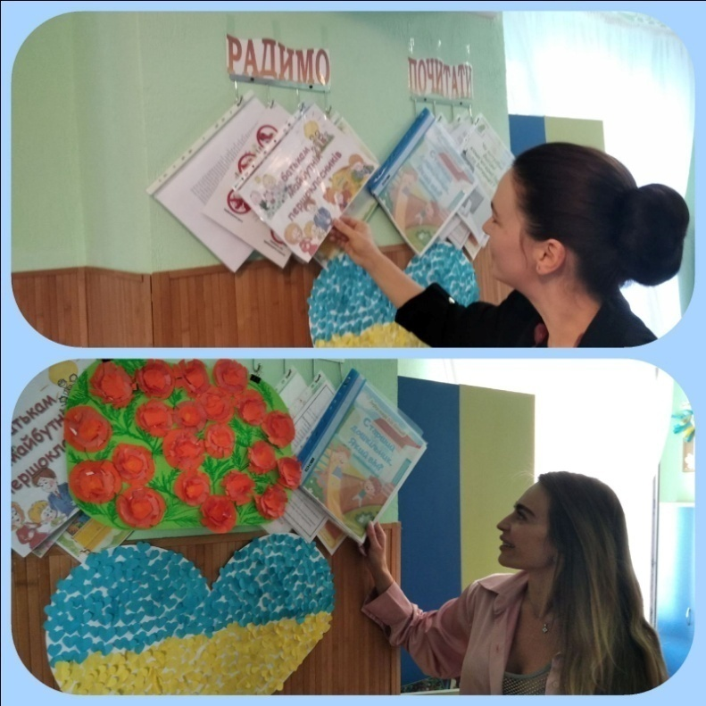
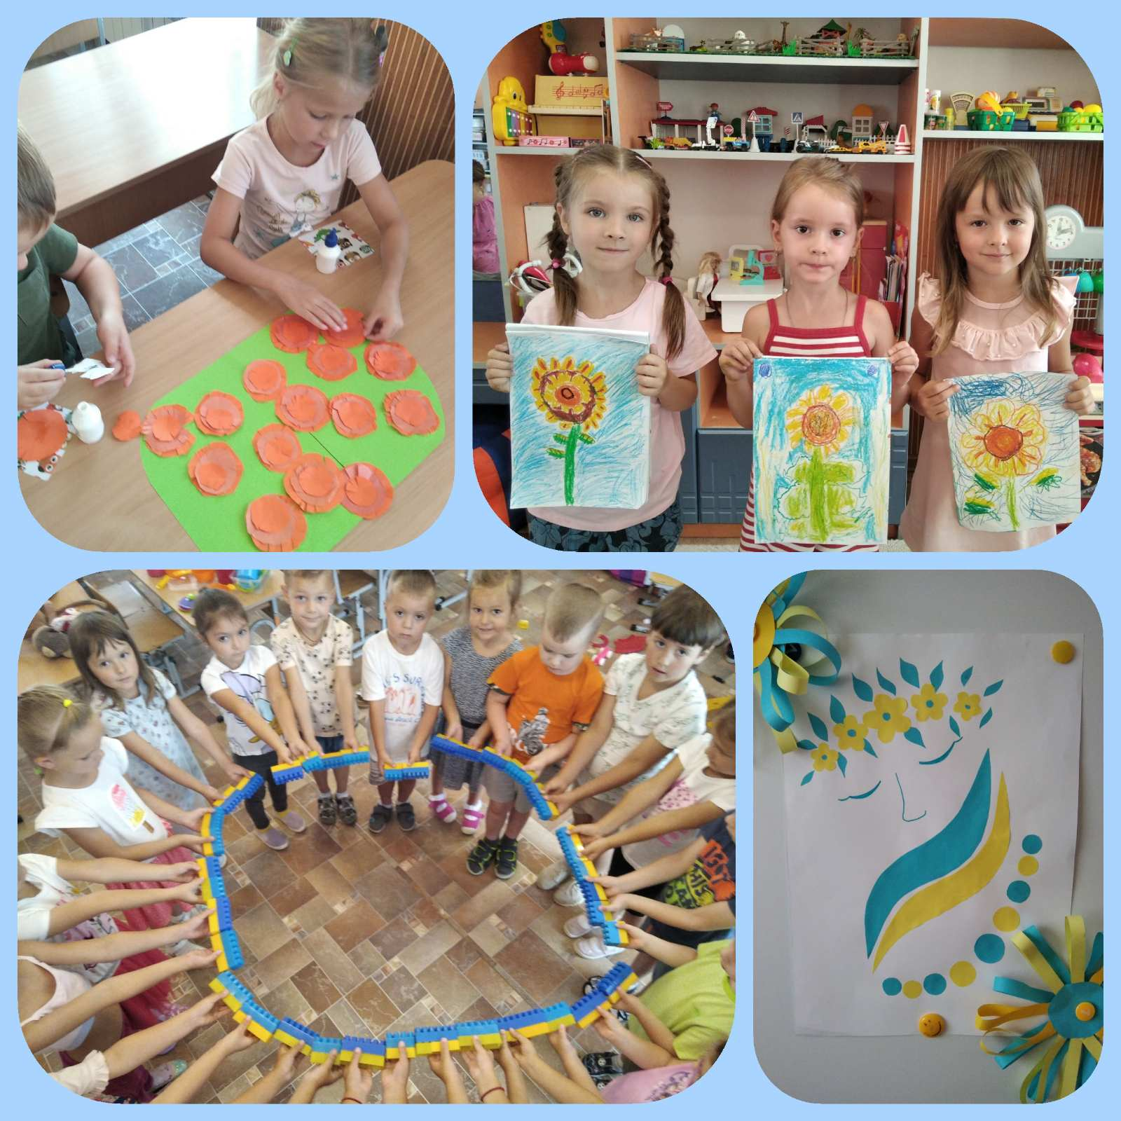

Slide 11
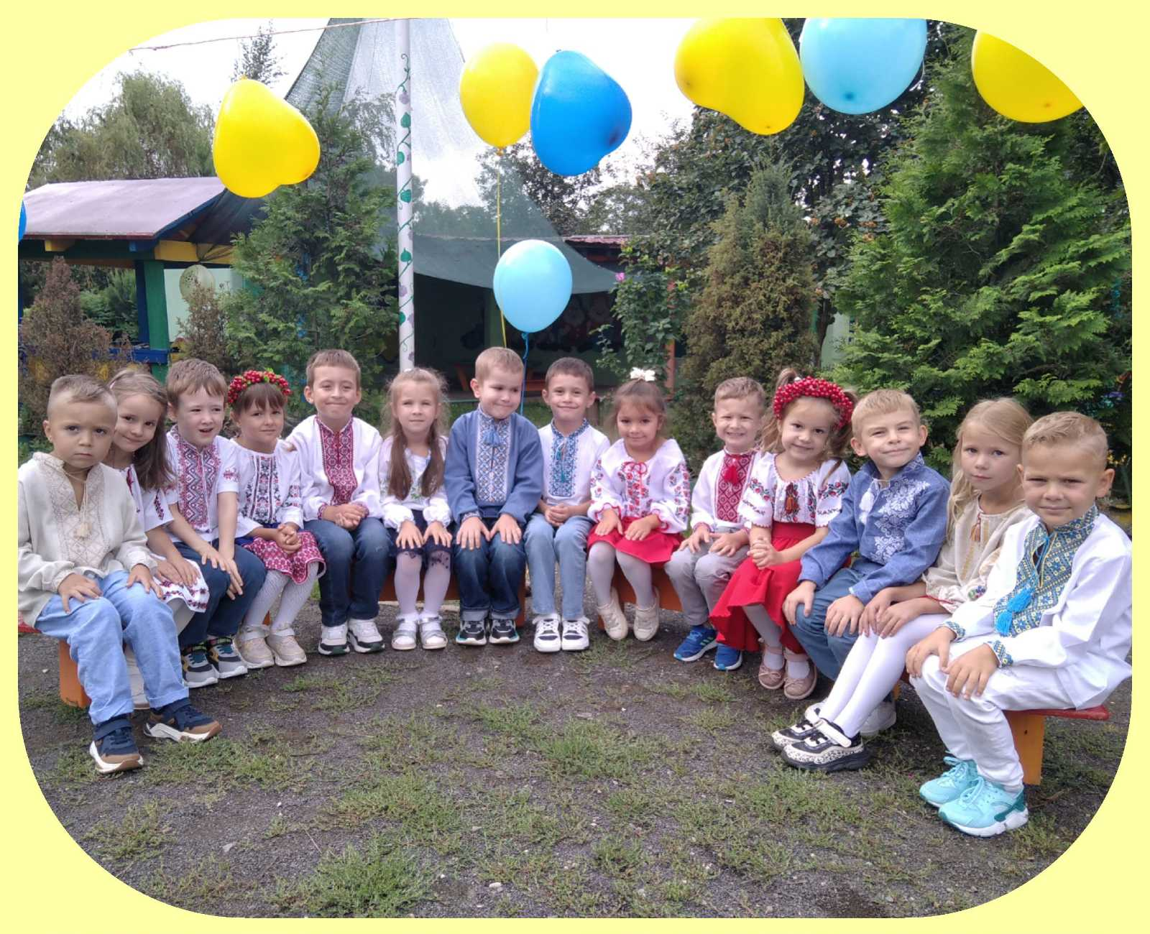
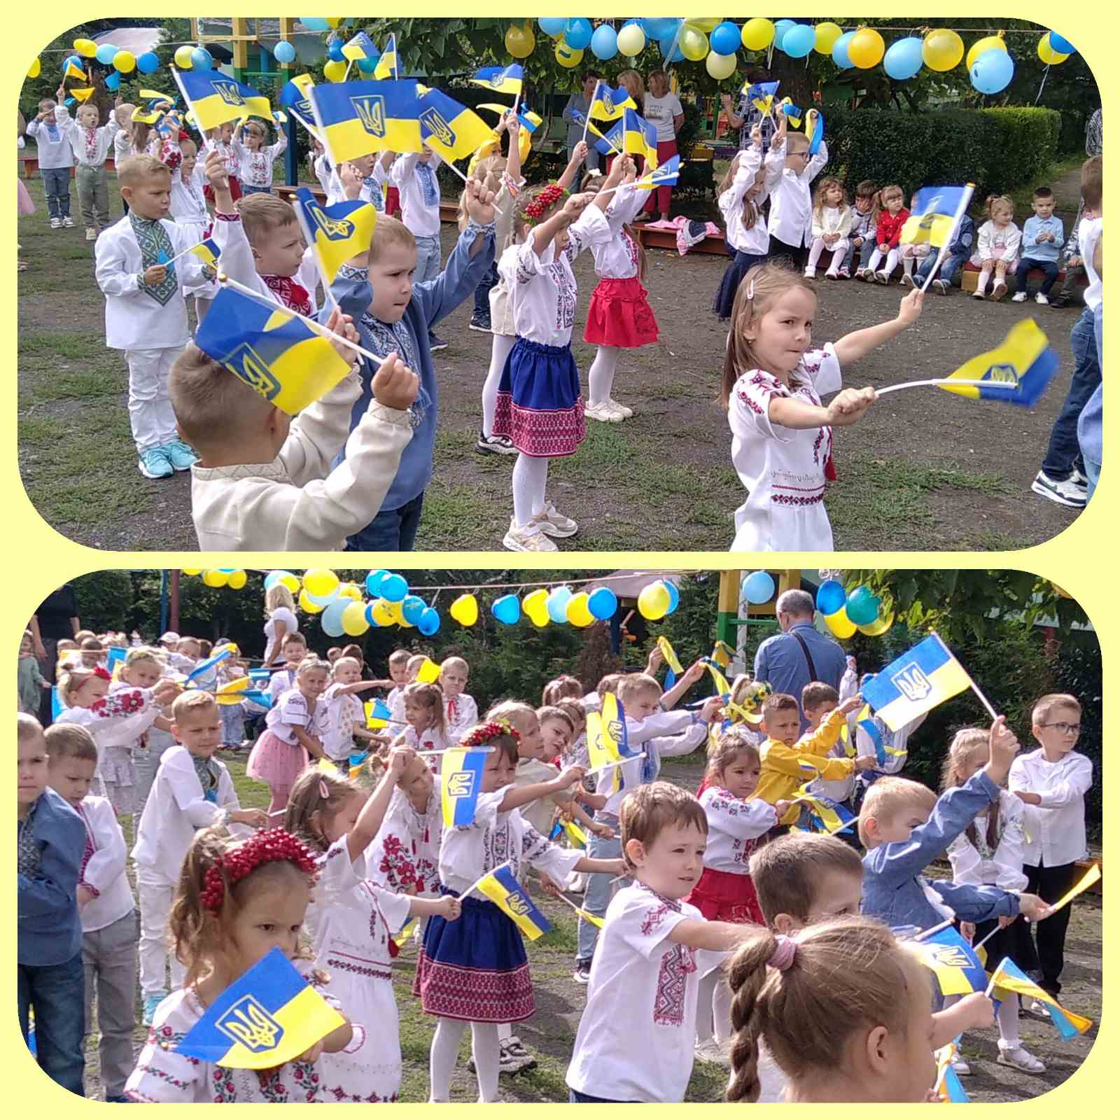
ФЛЕШМОБ
ДО ДНЯ НЕЗАЛЕЖНОСТІ УКРАЇНИ

Slide 12
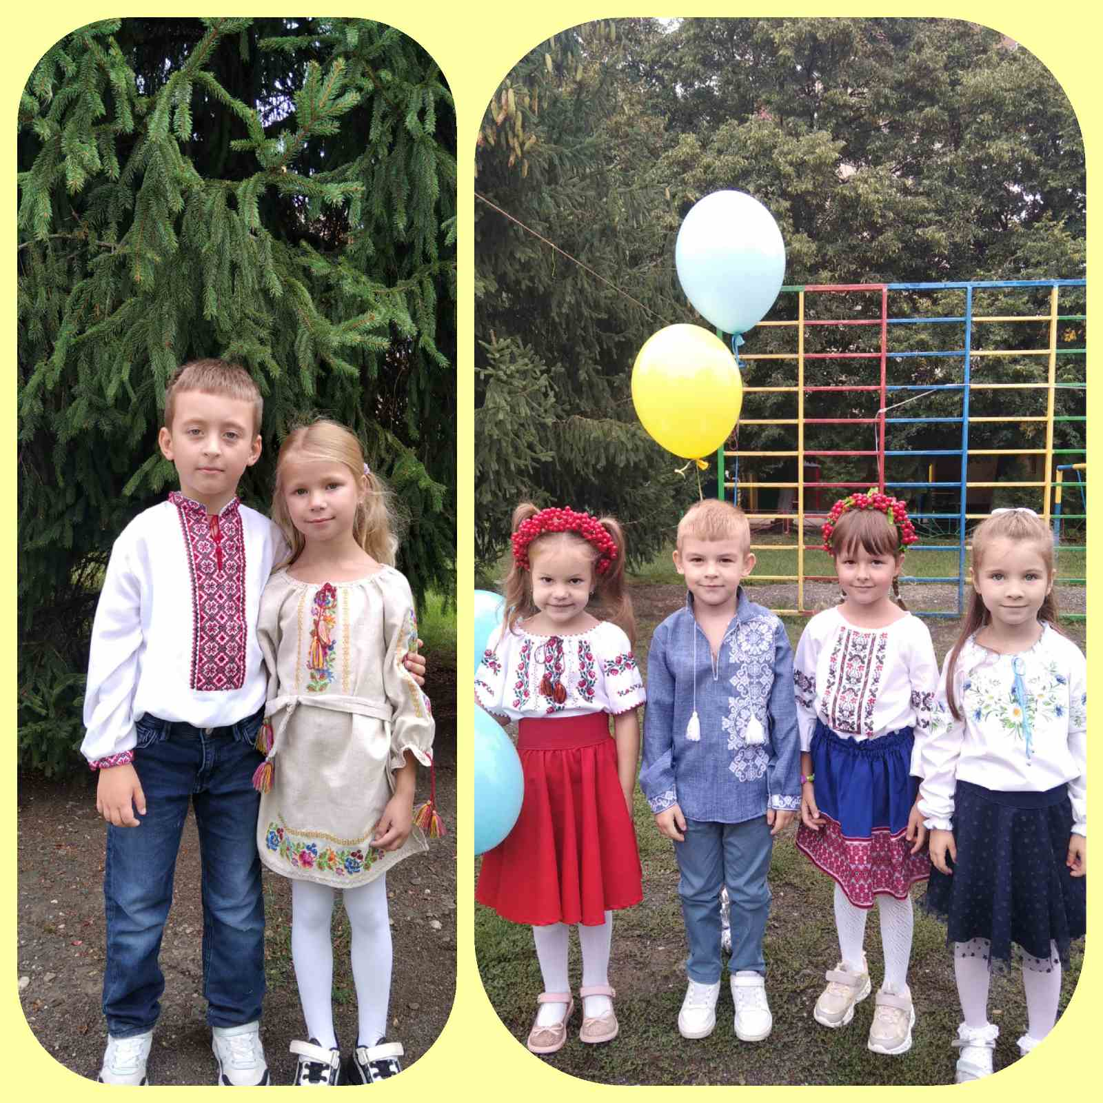
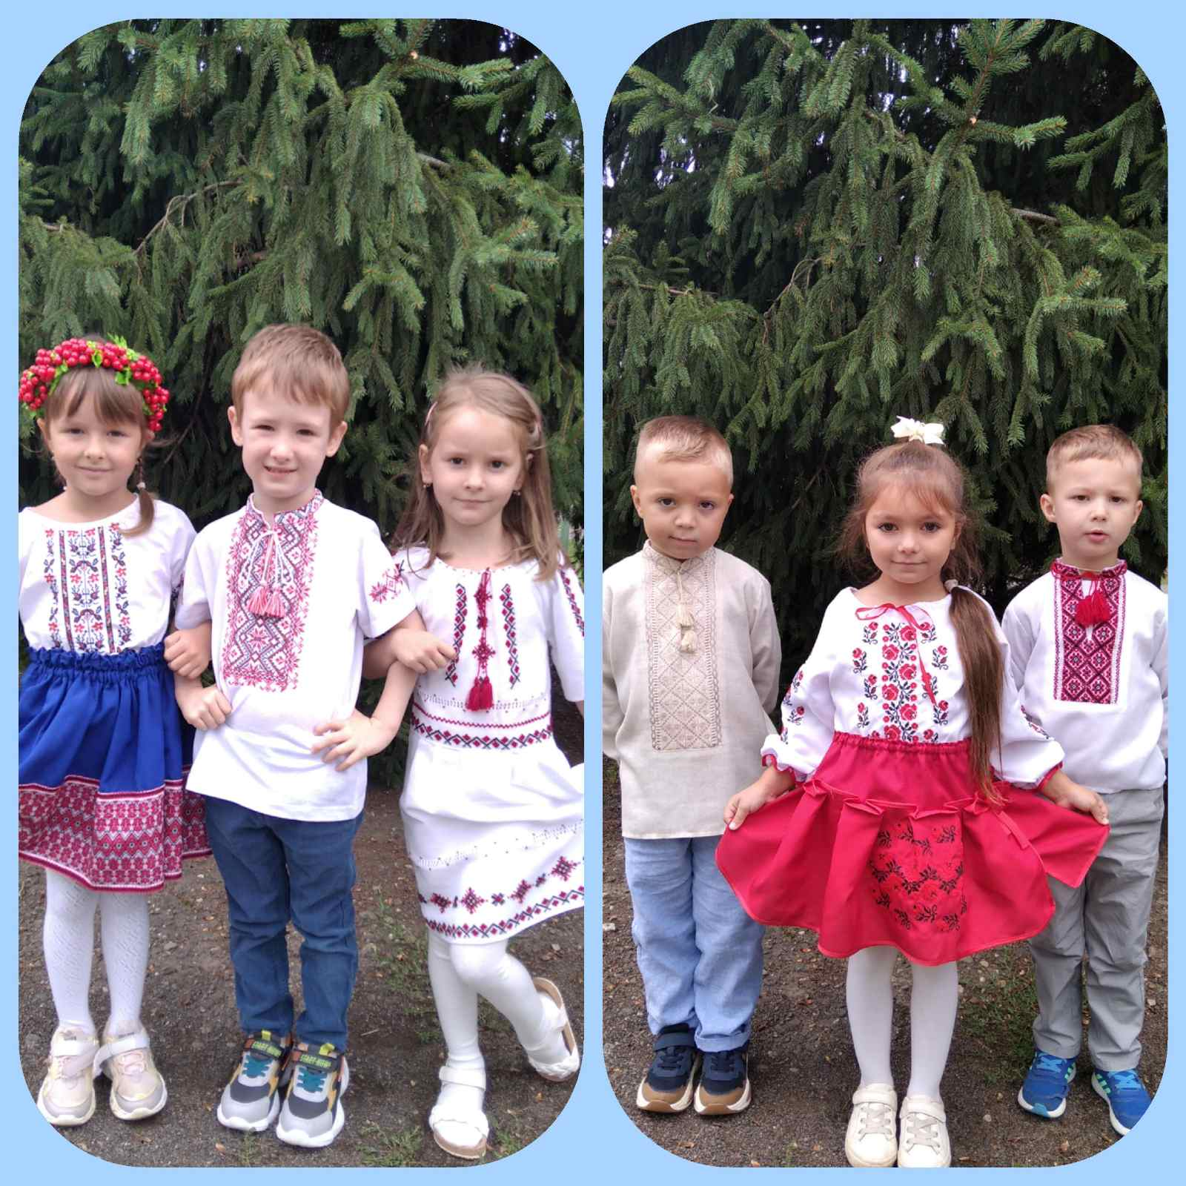

Slide 13
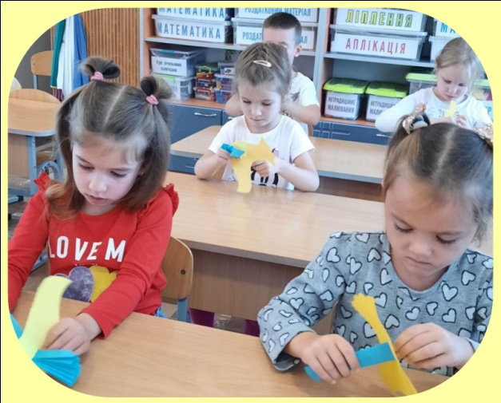
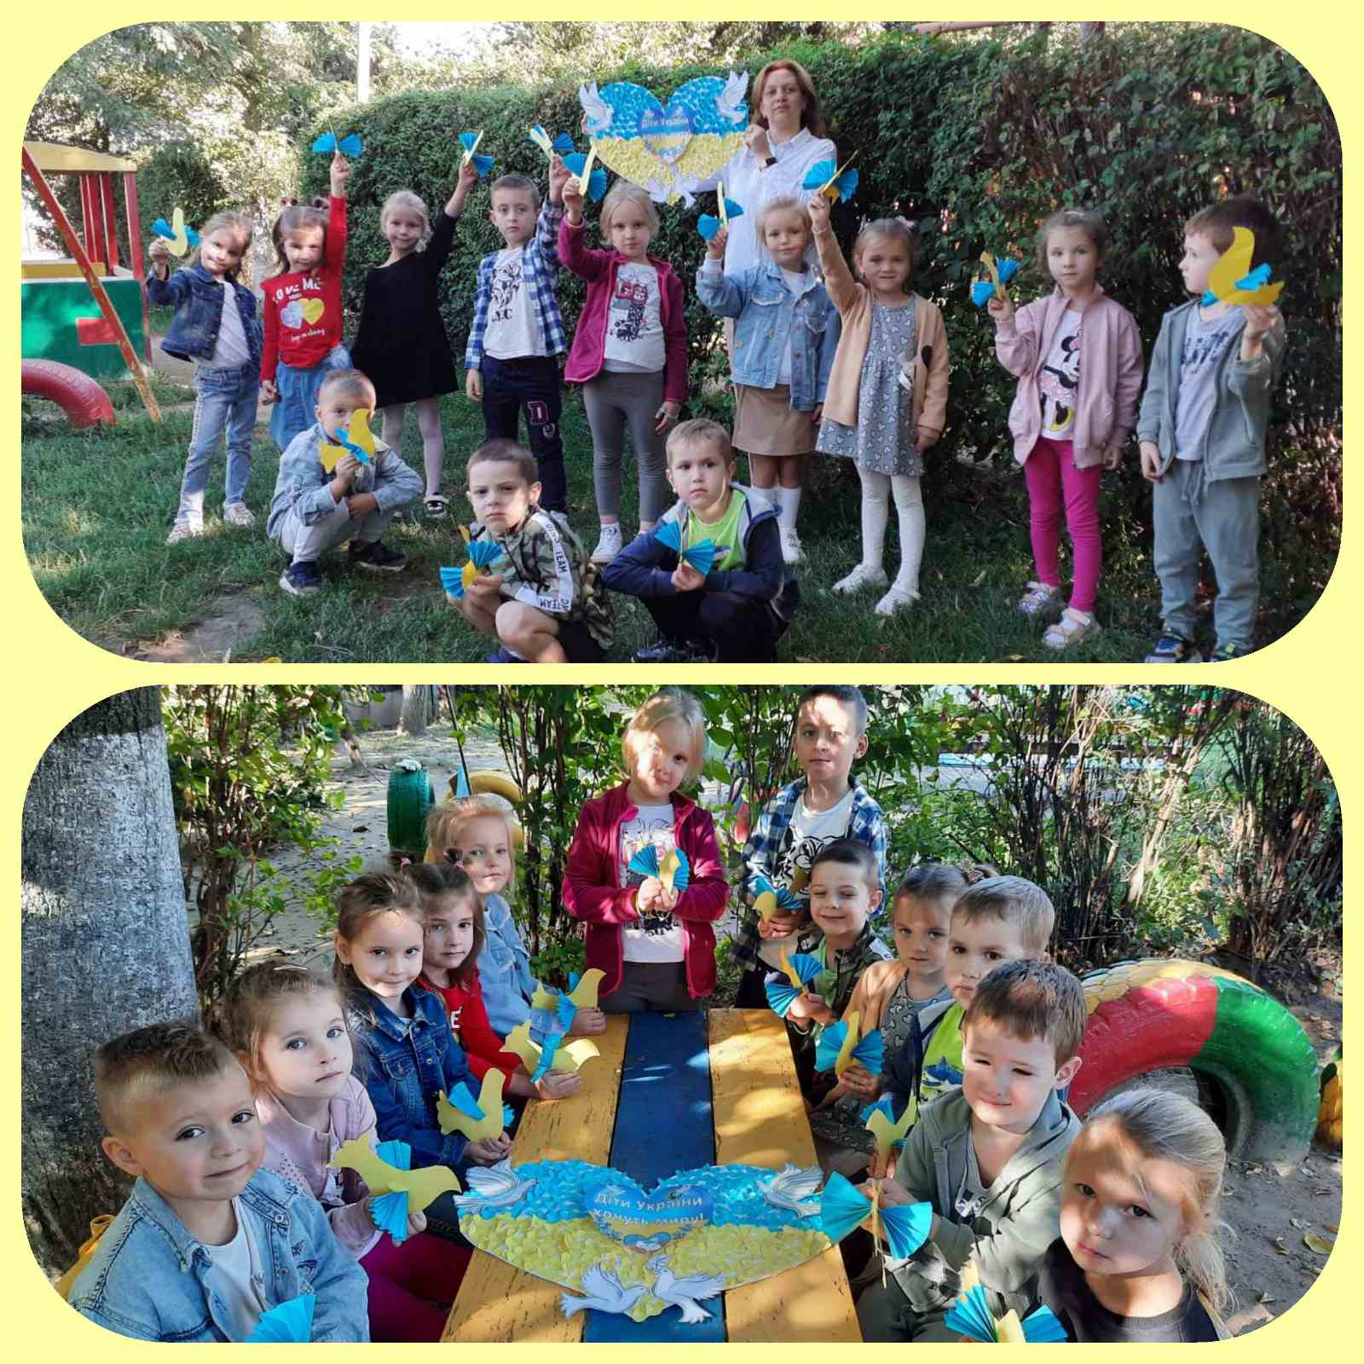

Slide 14
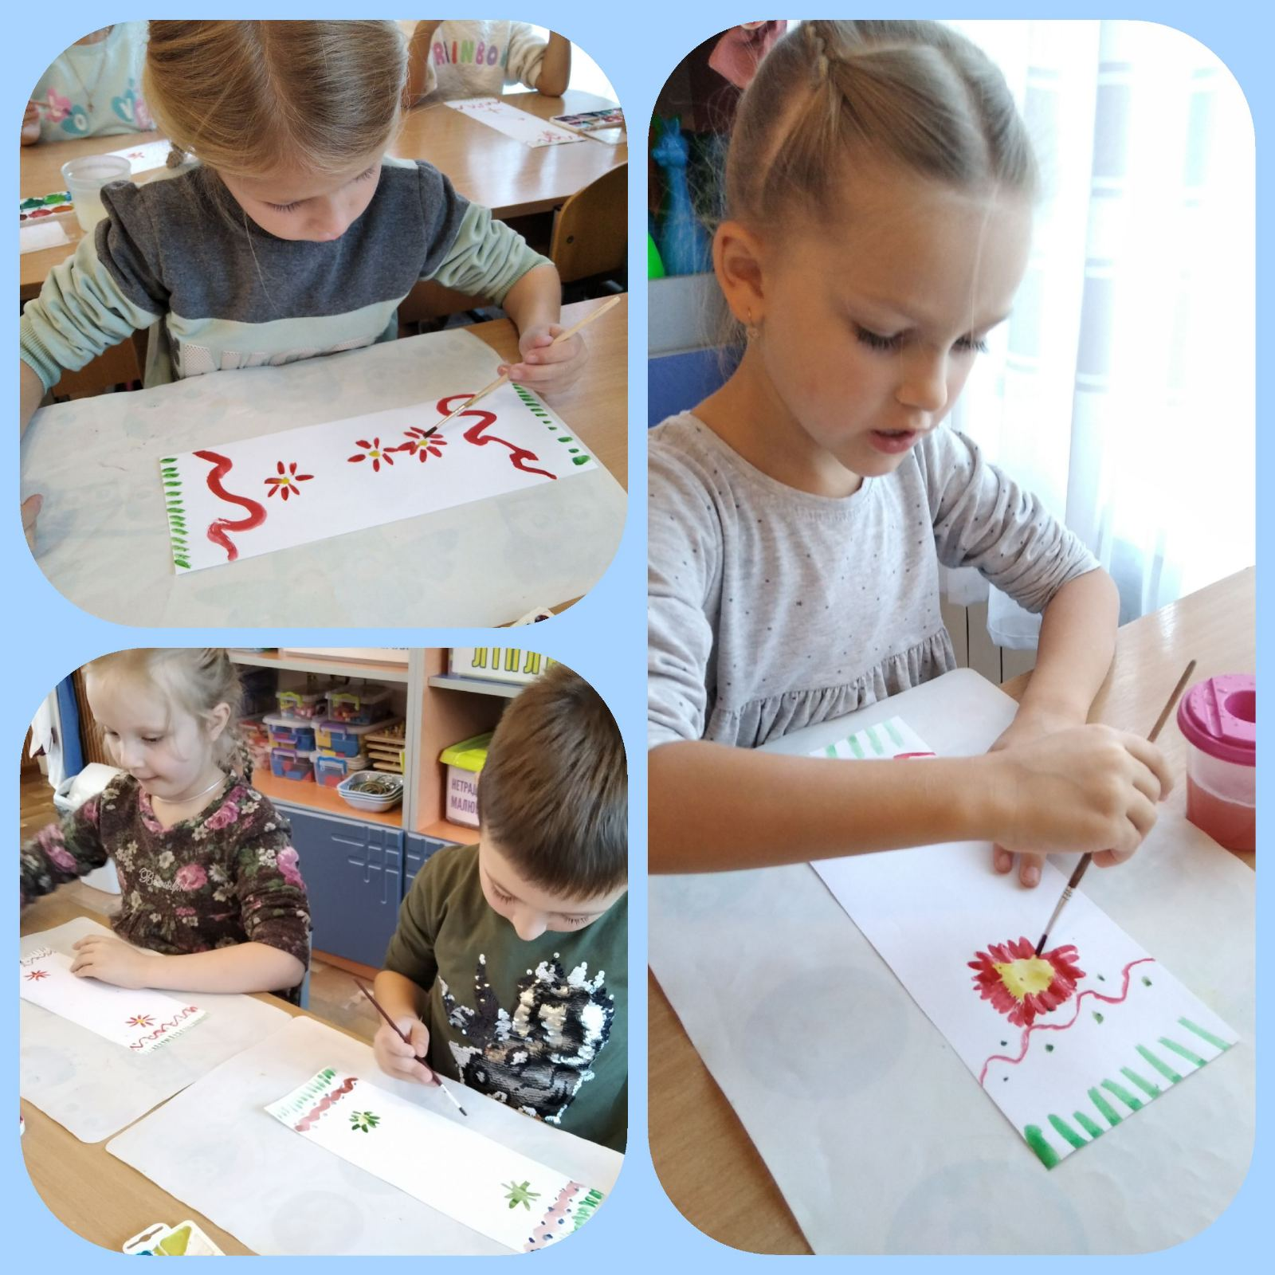
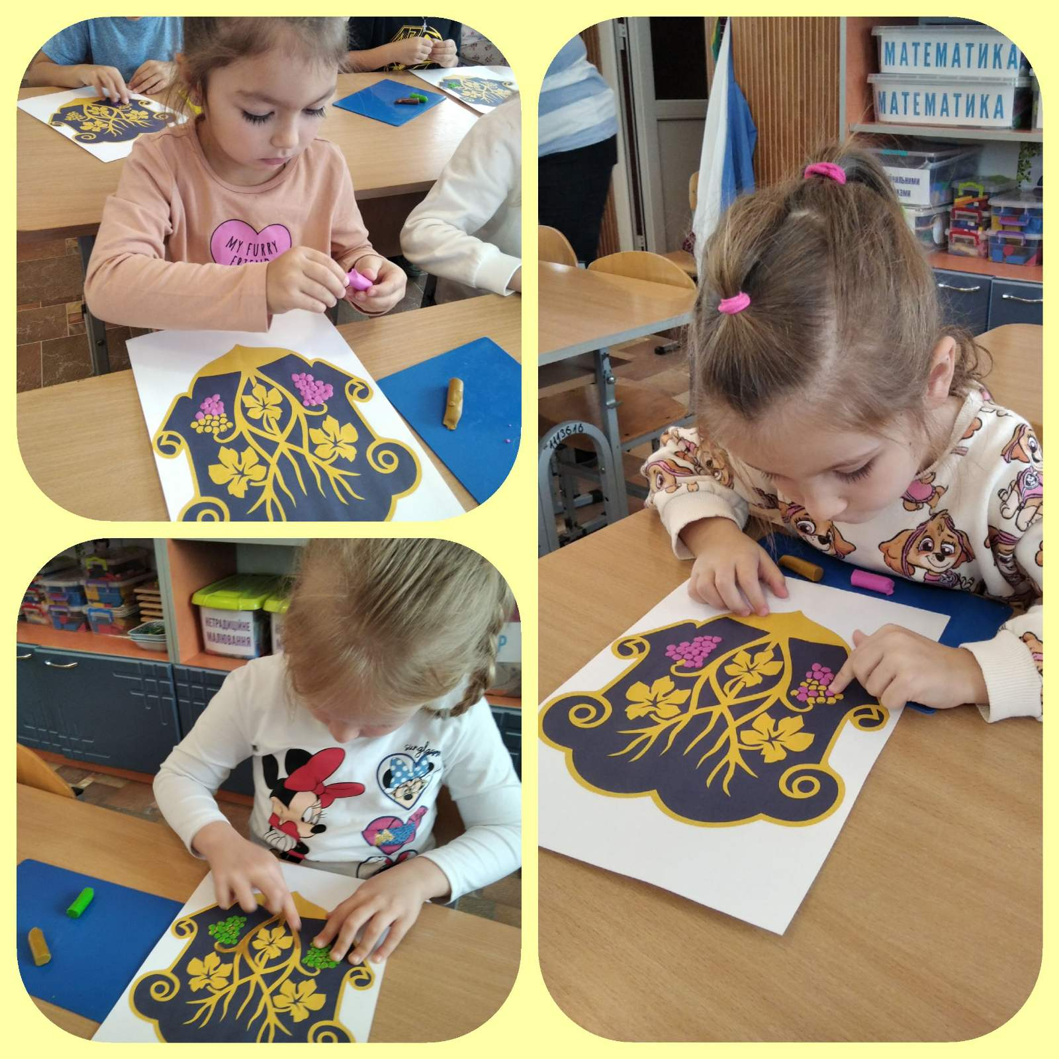

Slide 15
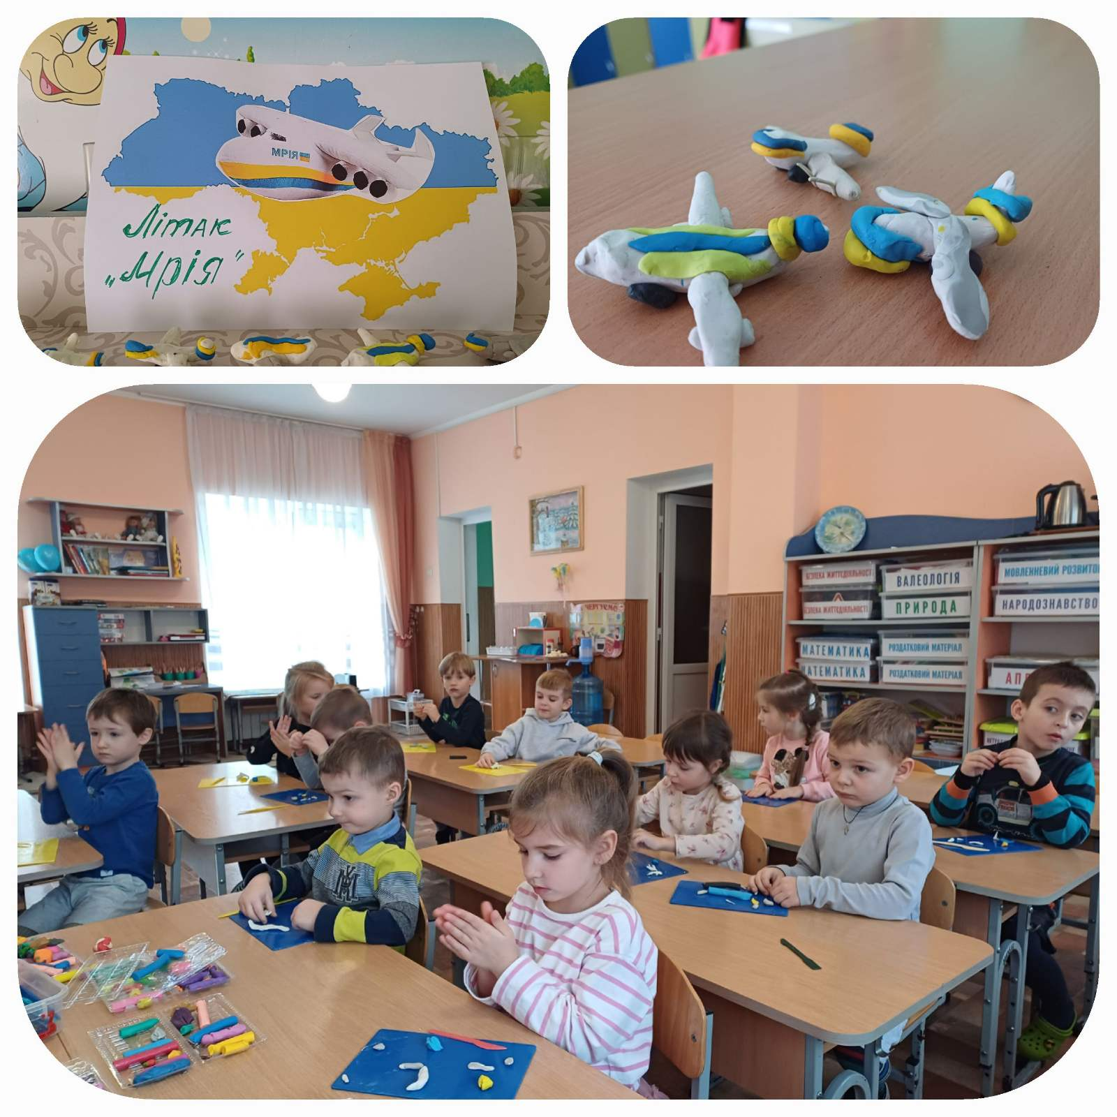

Slide 16
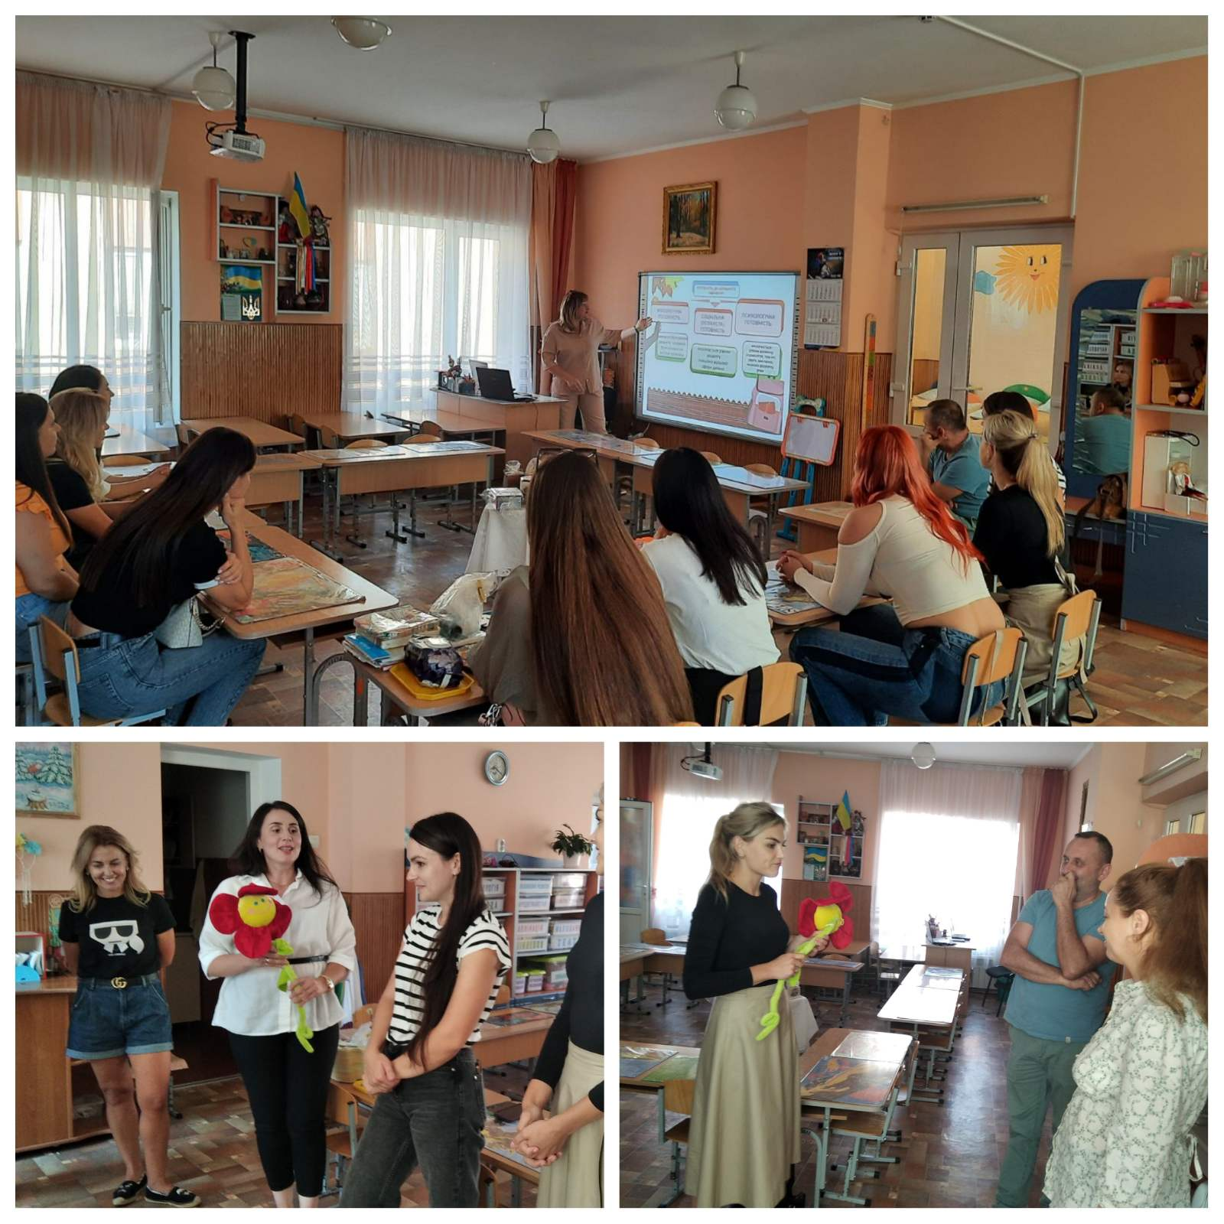

Slide 17
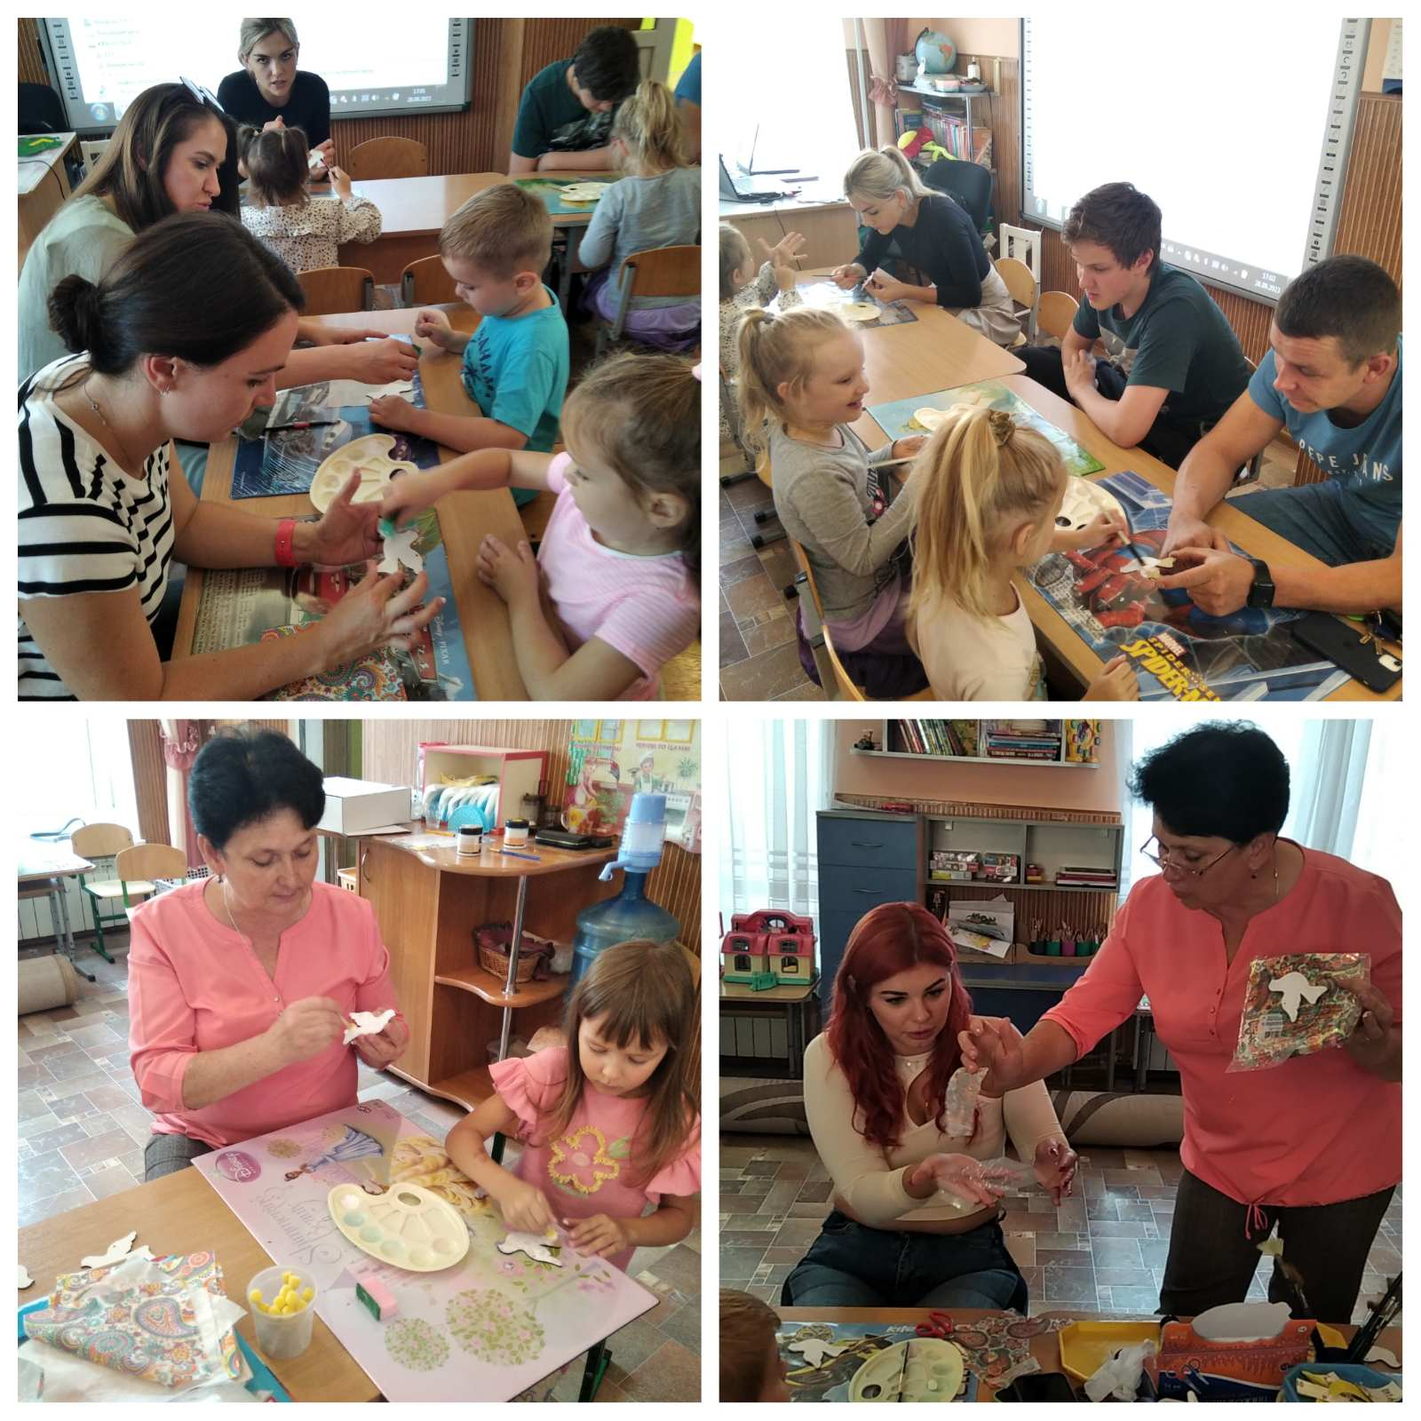

Slide 18
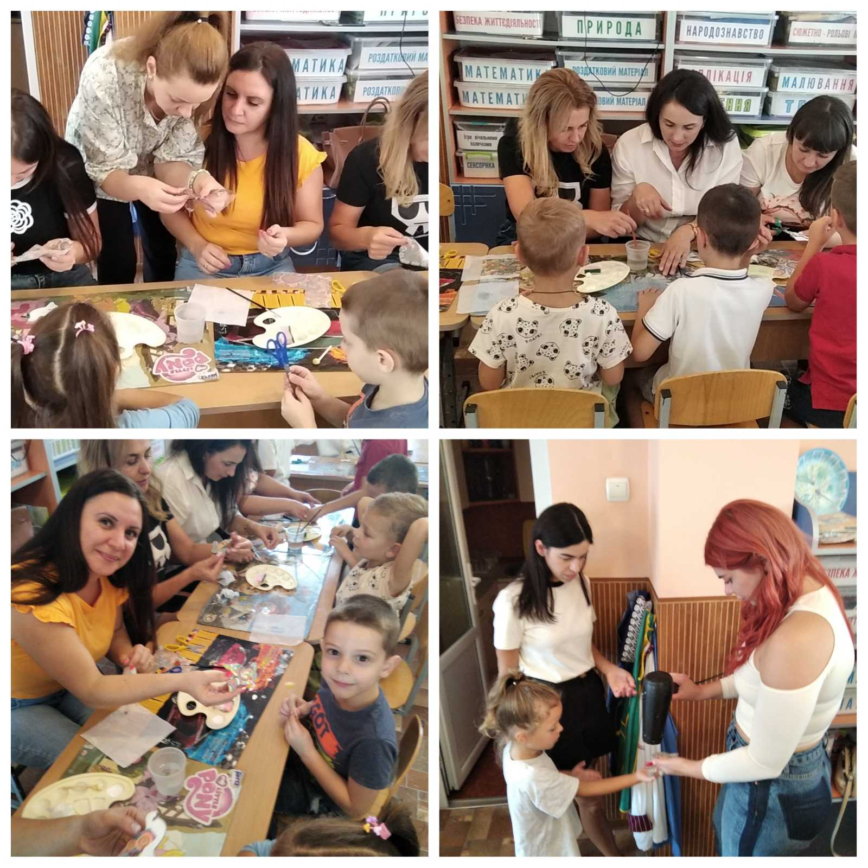
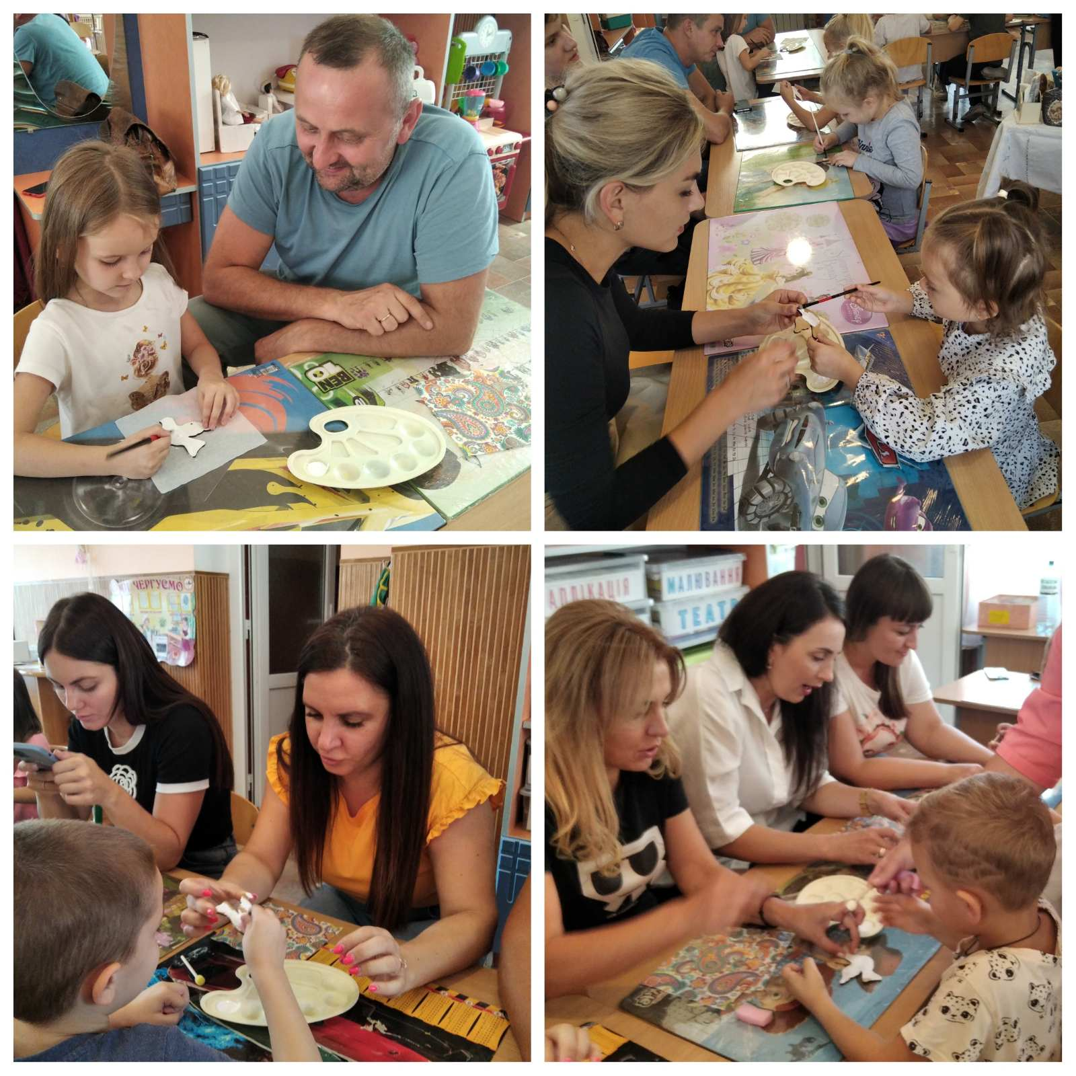
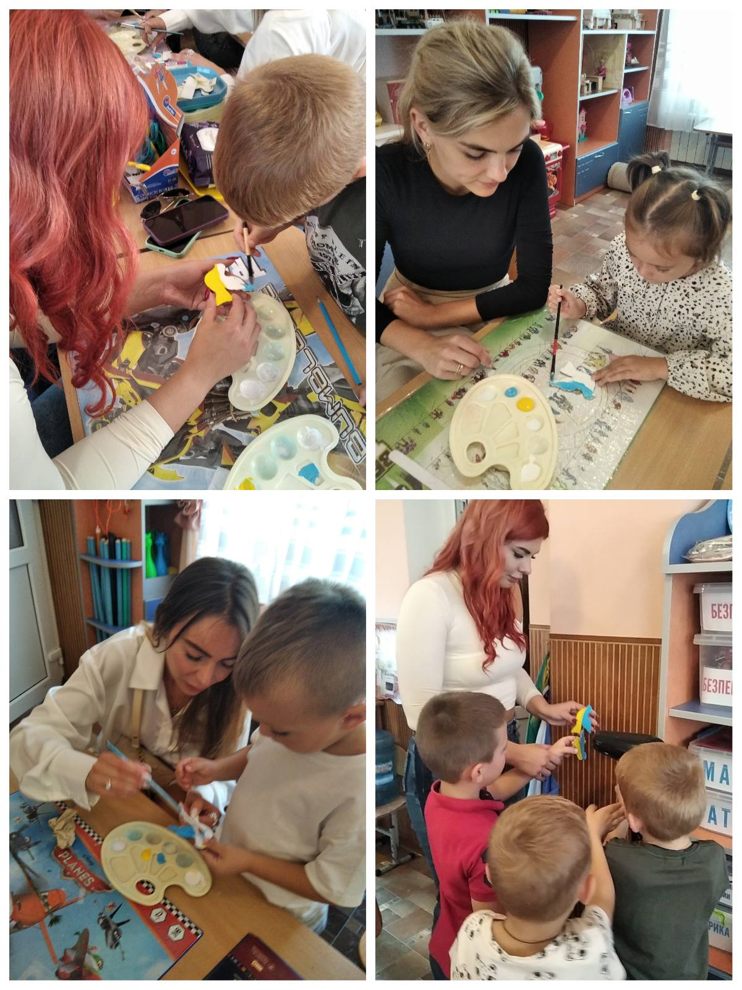

Slide 19
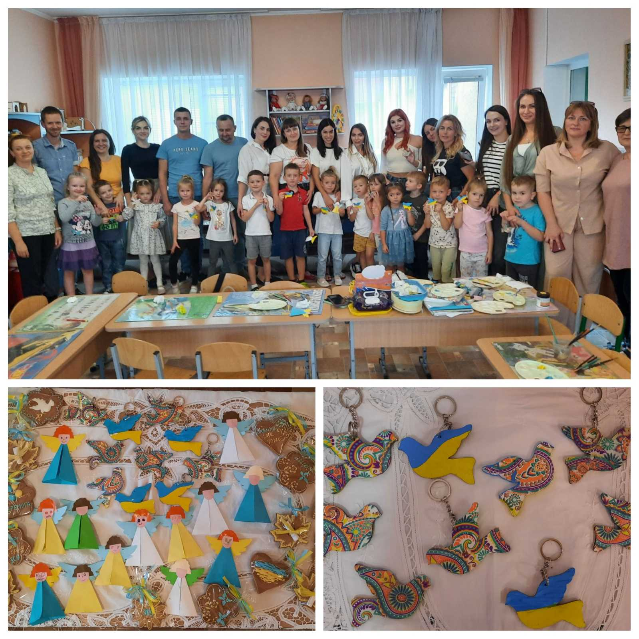

Slide 20
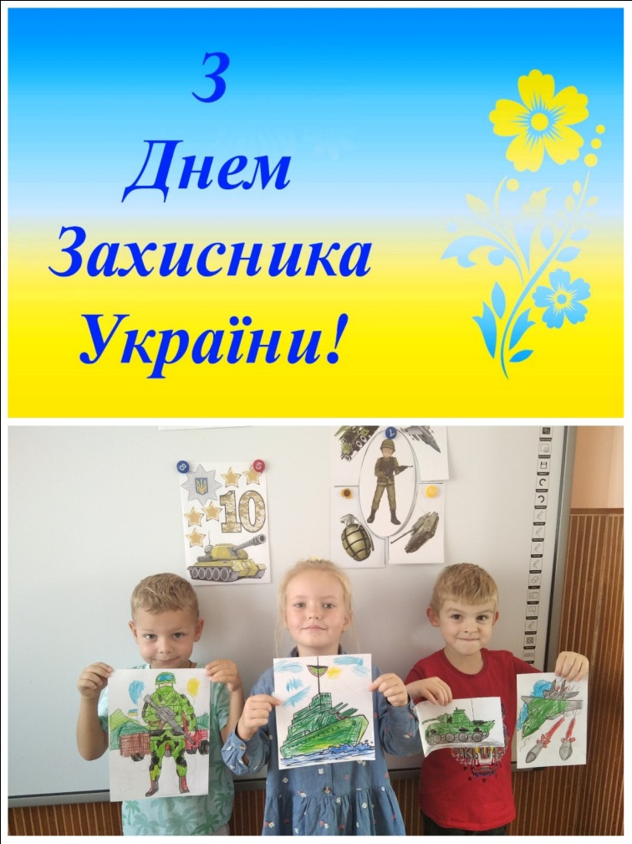
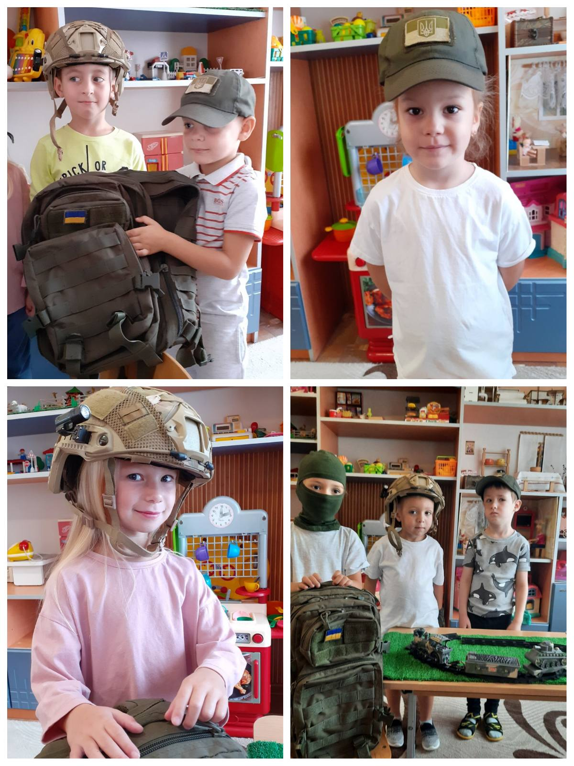

Slide 21
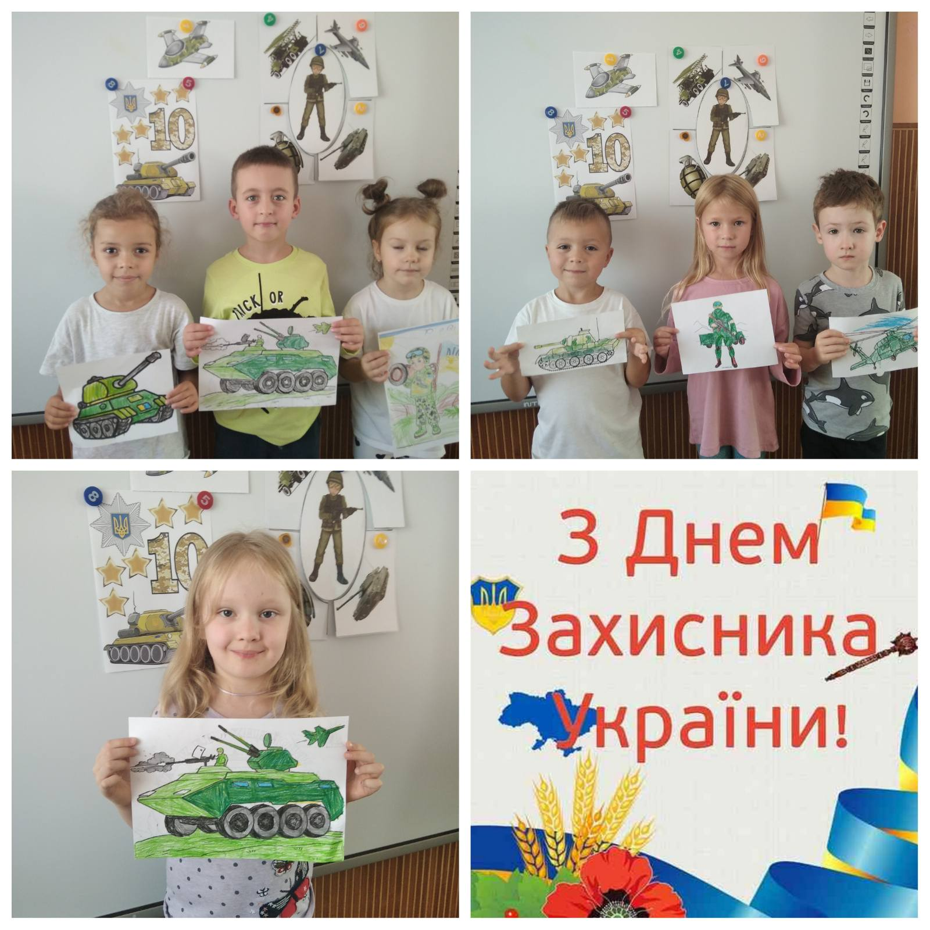
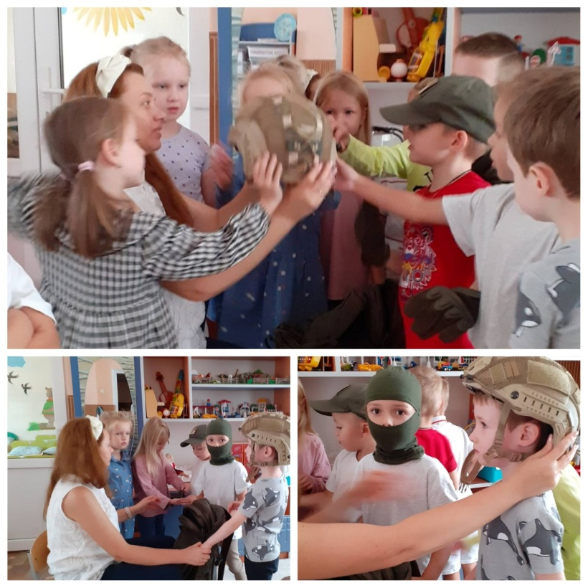

Slide 22
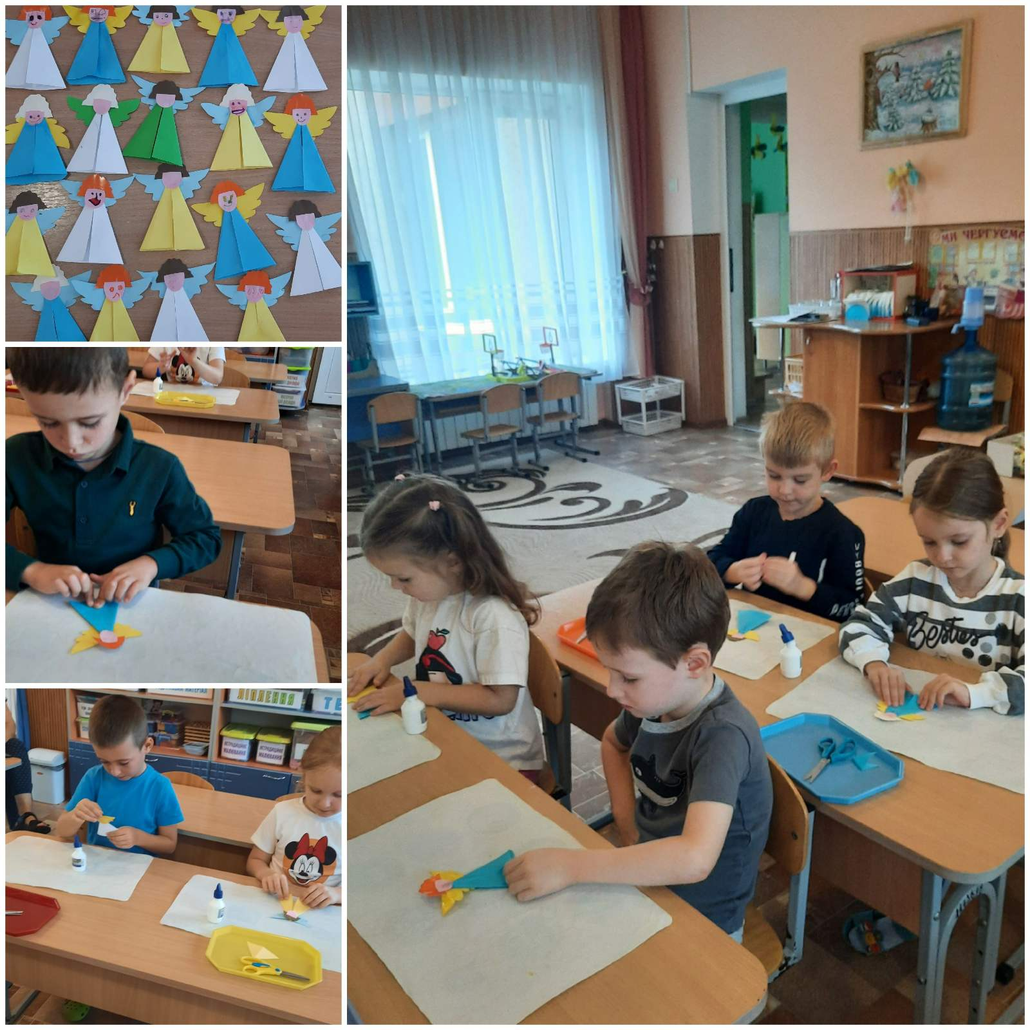
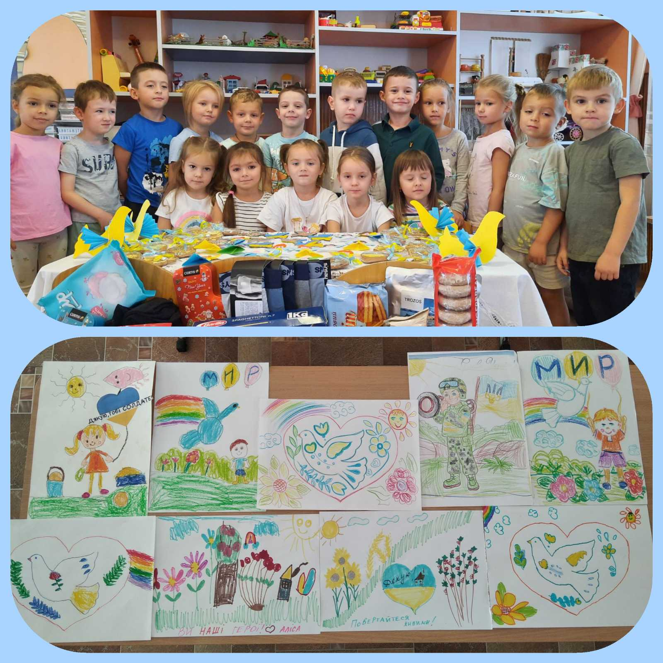

Slide 23
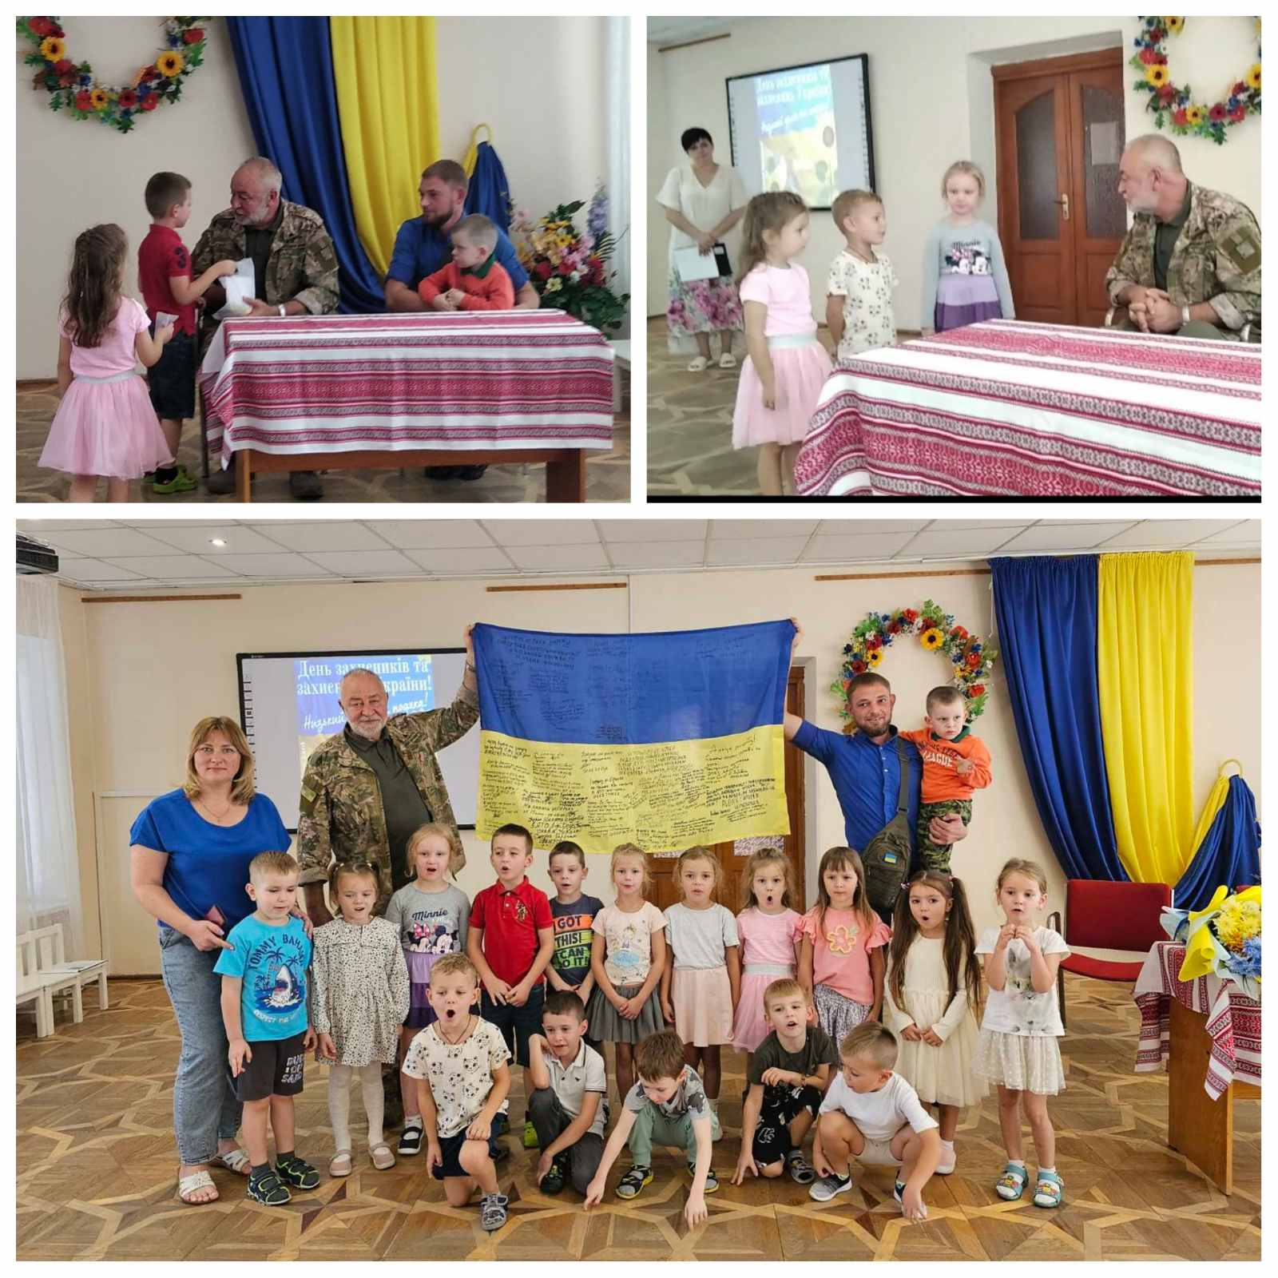
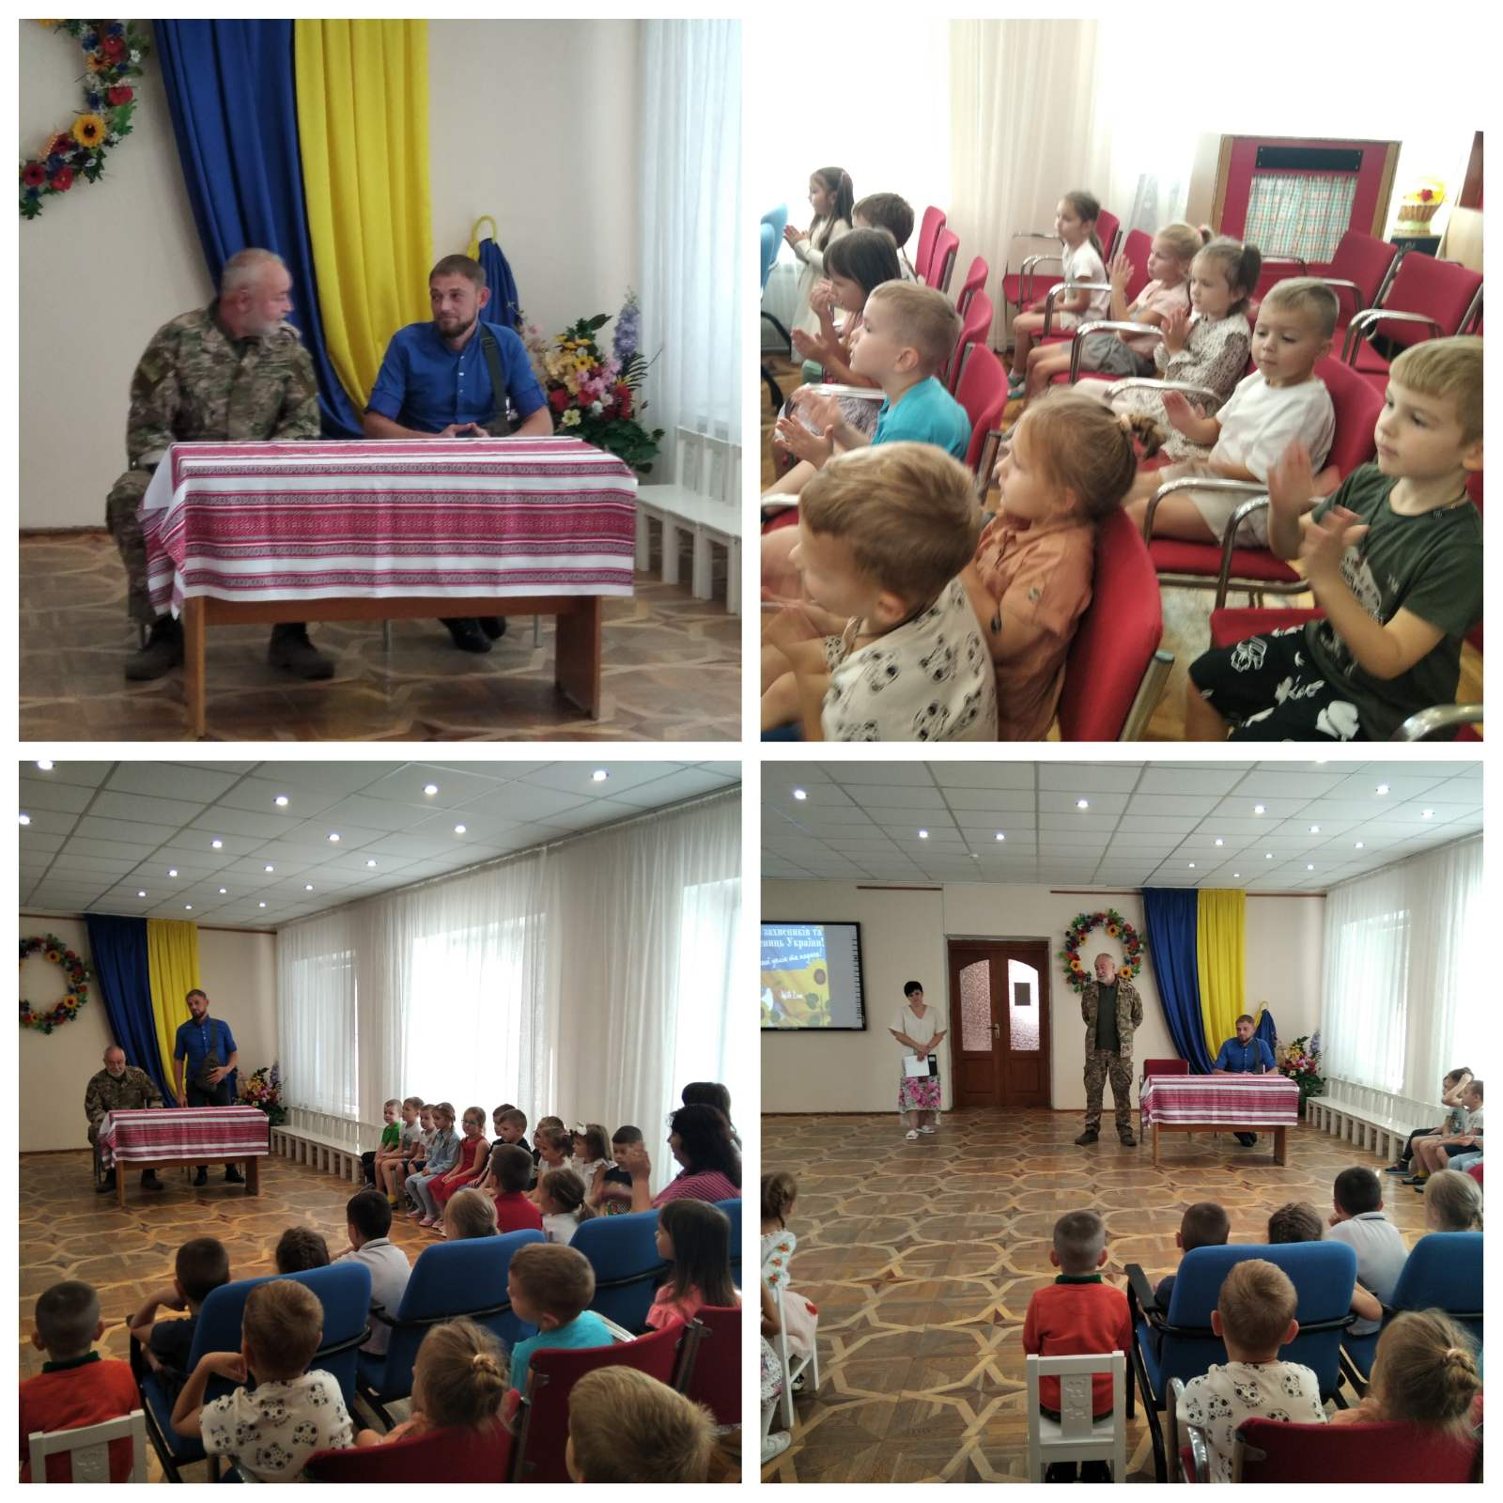

Slide 24
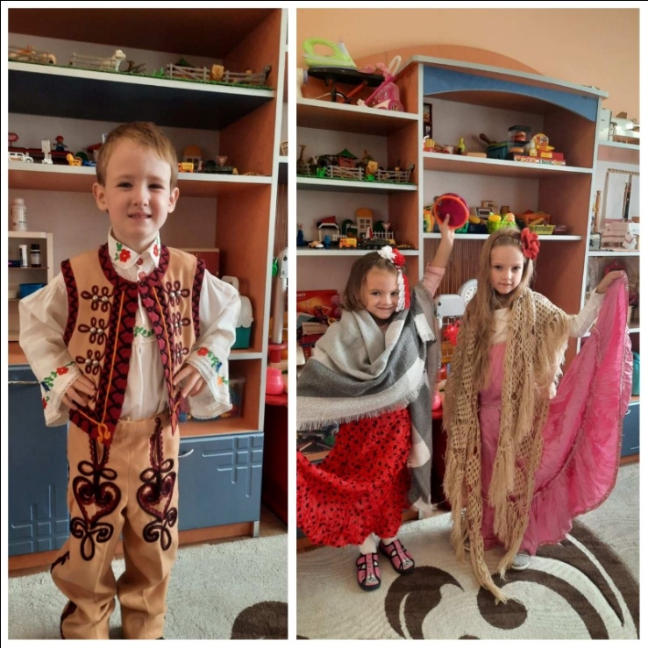
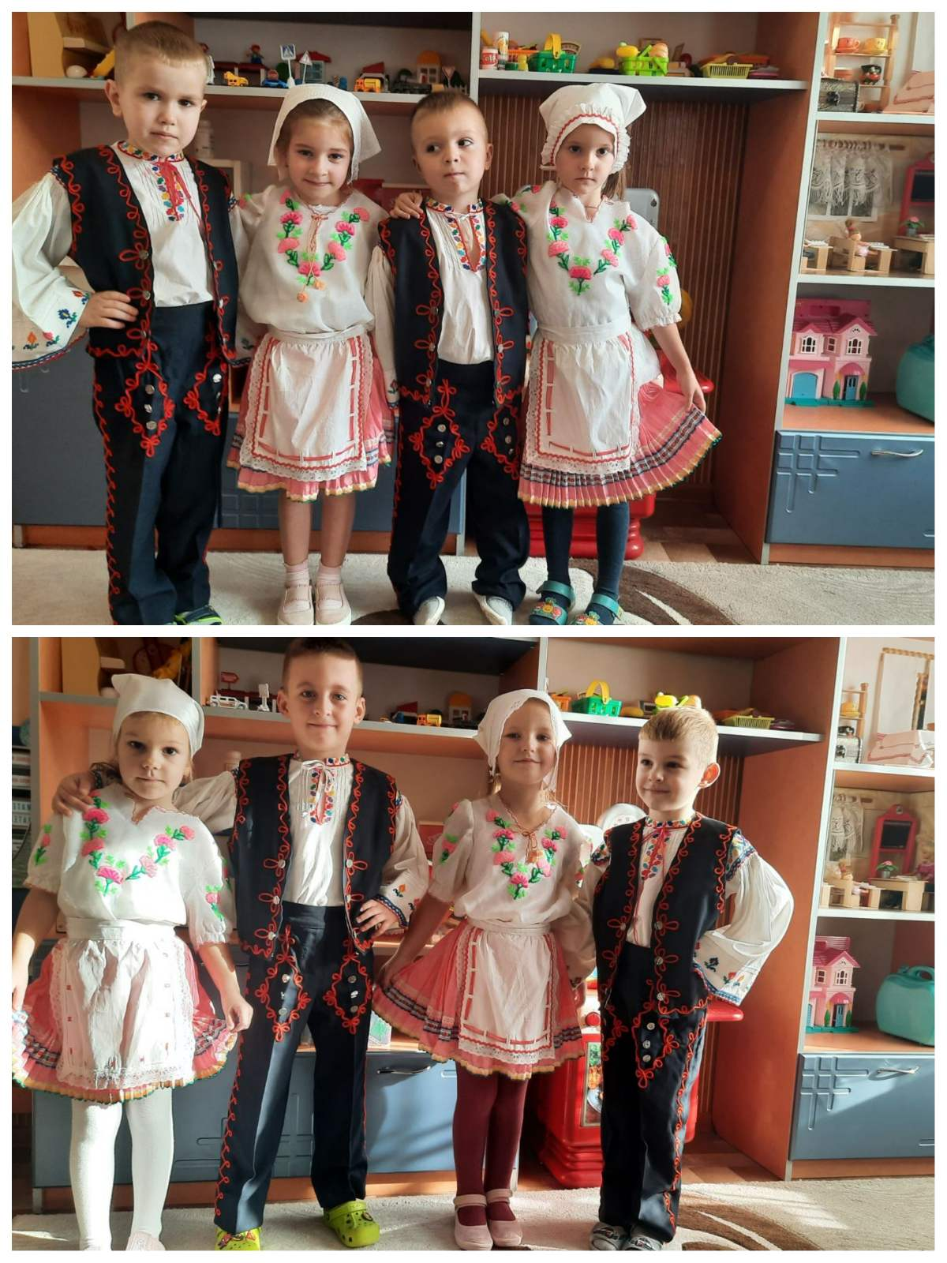
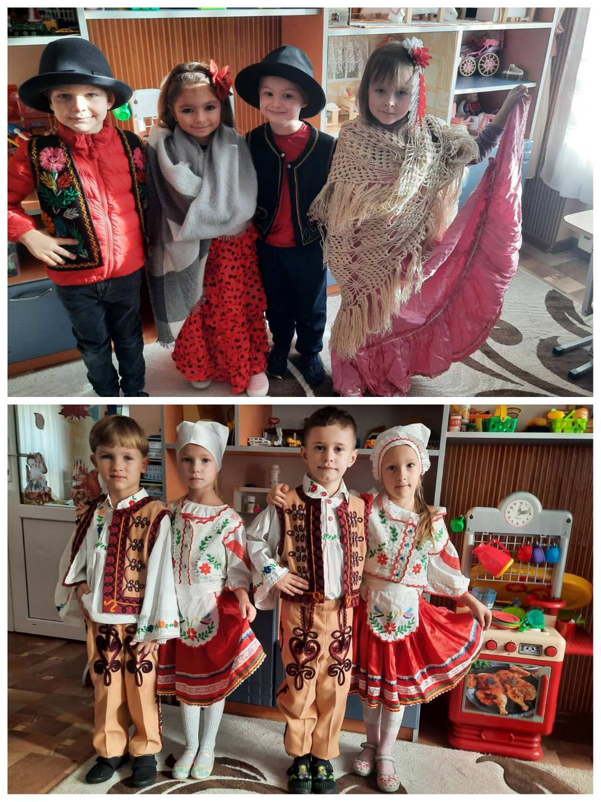
ЛЮДИ ЗАКАРПАТТЯ:
словаки,угорці, роми

Slide 25
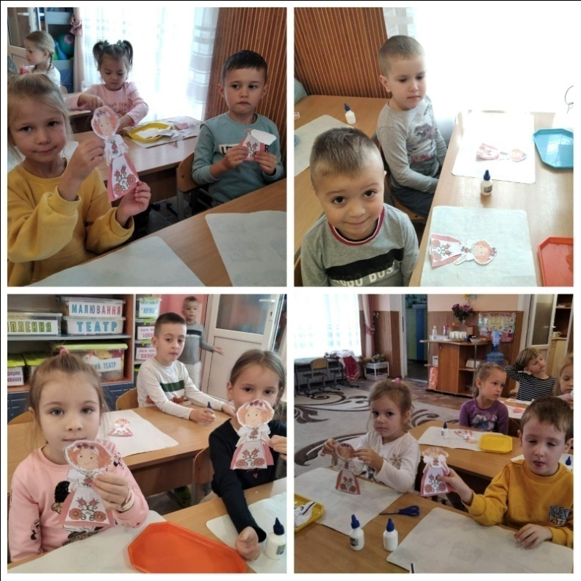
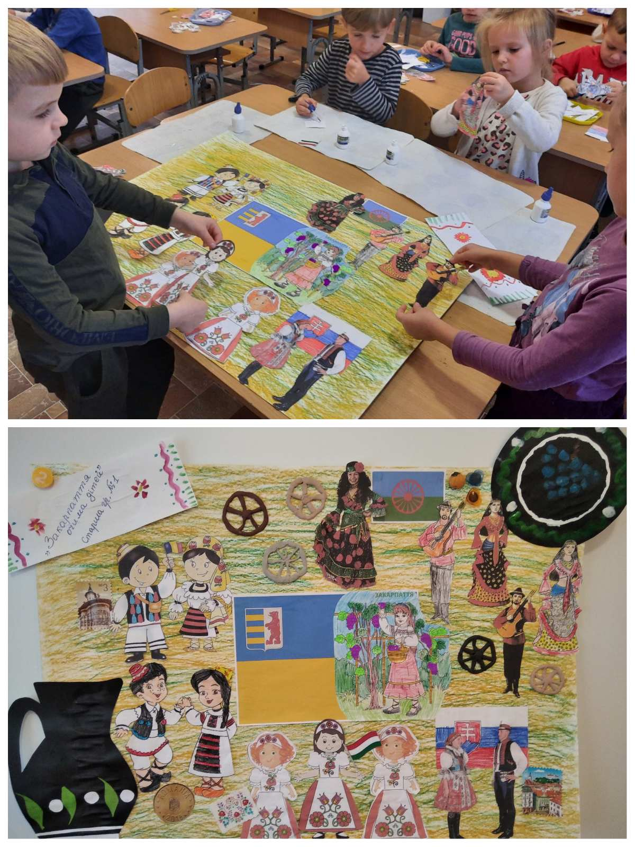
ЗАКАРПАТТЯ ОЧИМА ДІТЕЙ

Slide 26
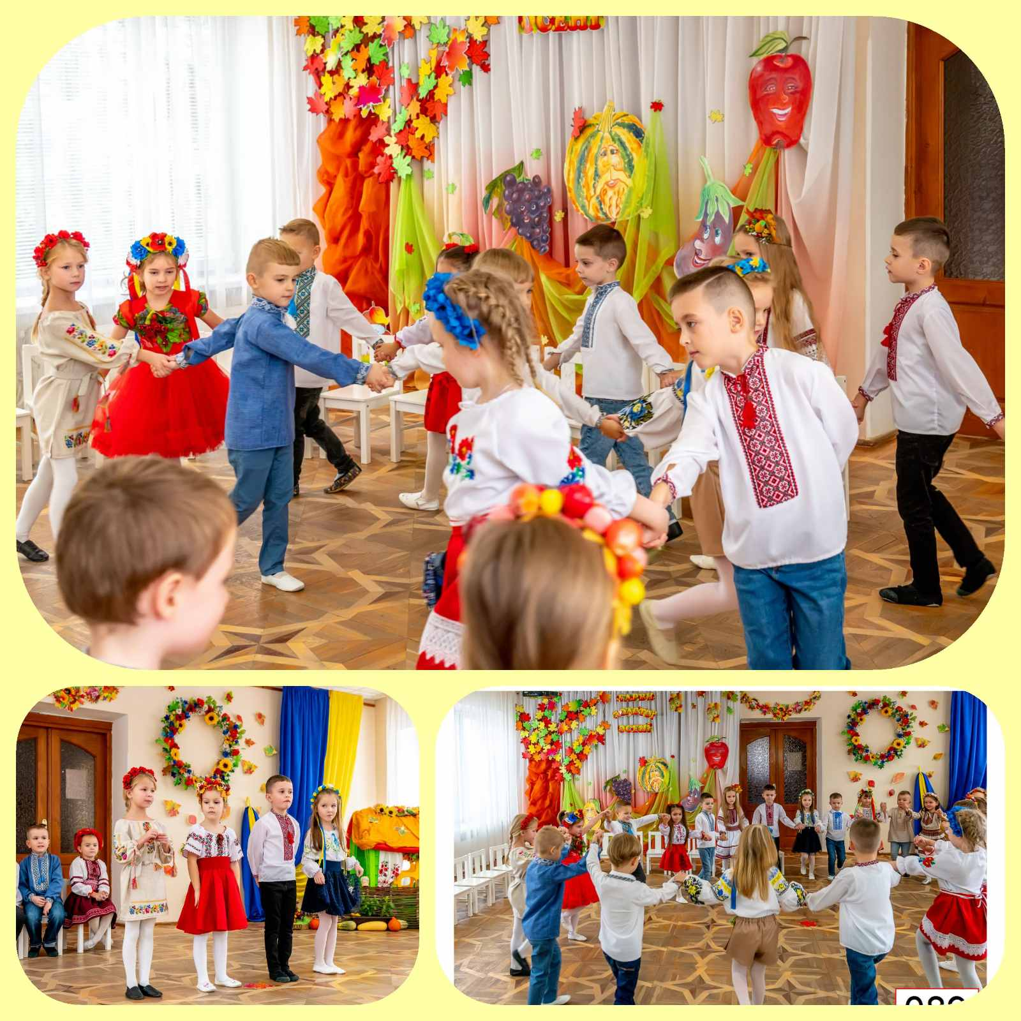
ЗАПРОШУЄМО
НА
ВЕСЕЛИЙ
ЯРМАРОК

Slide 27
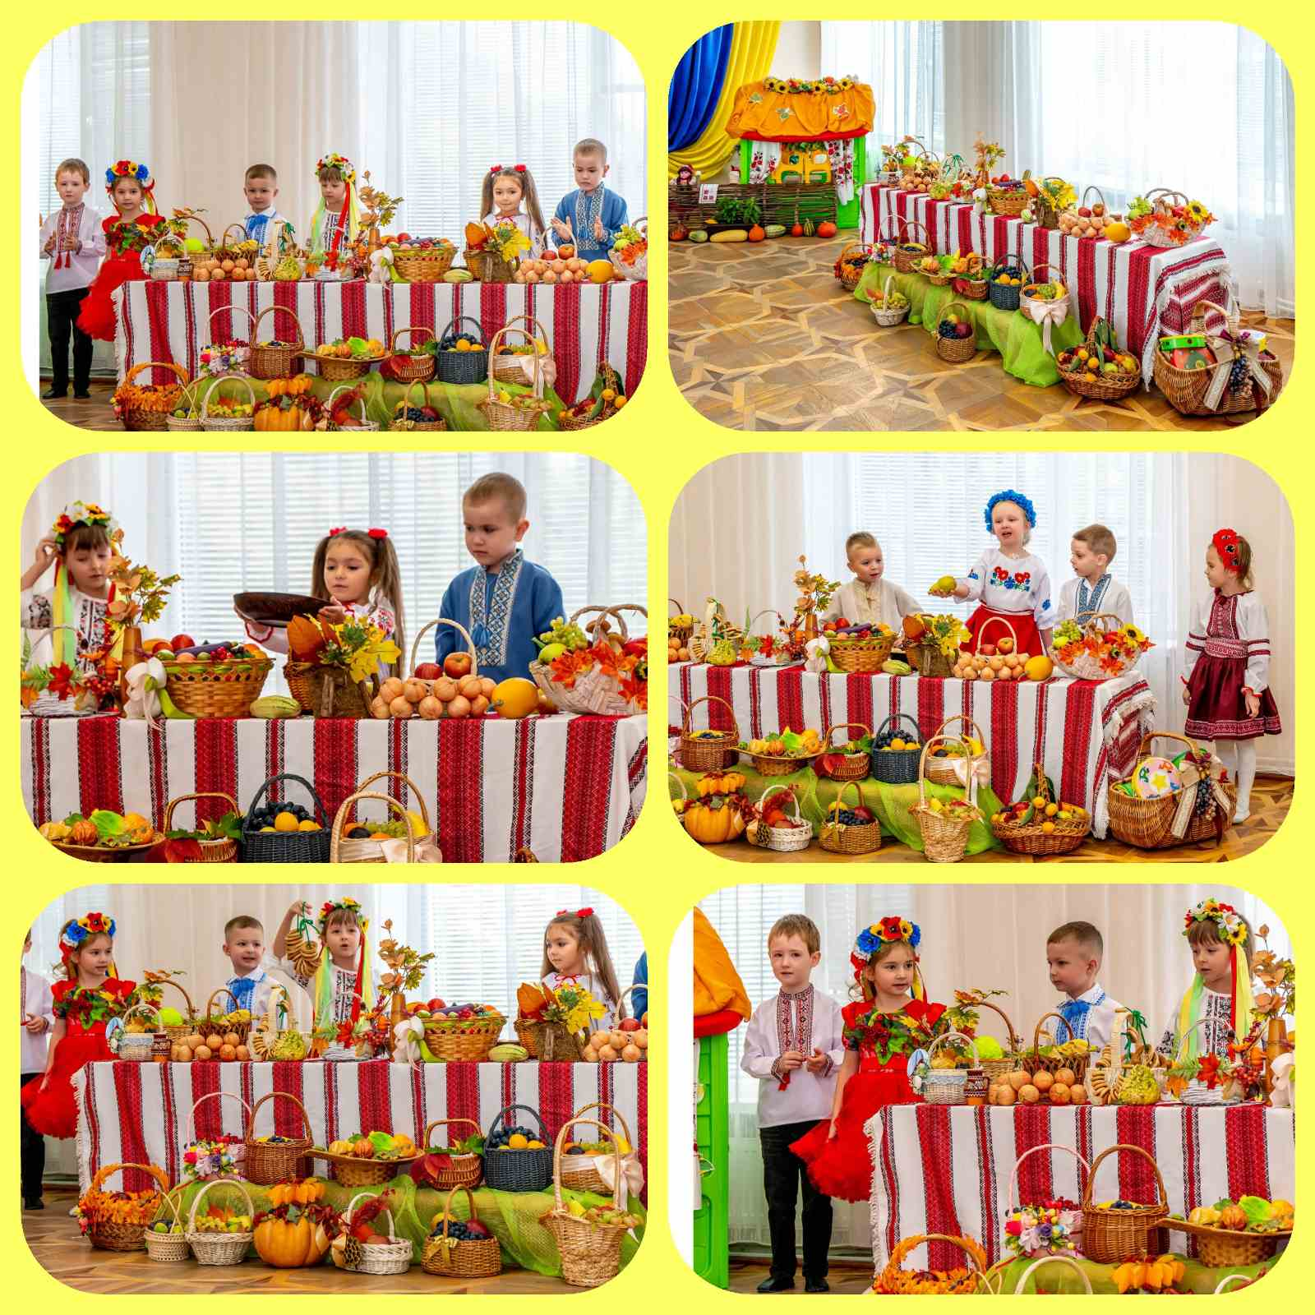

Slide 28
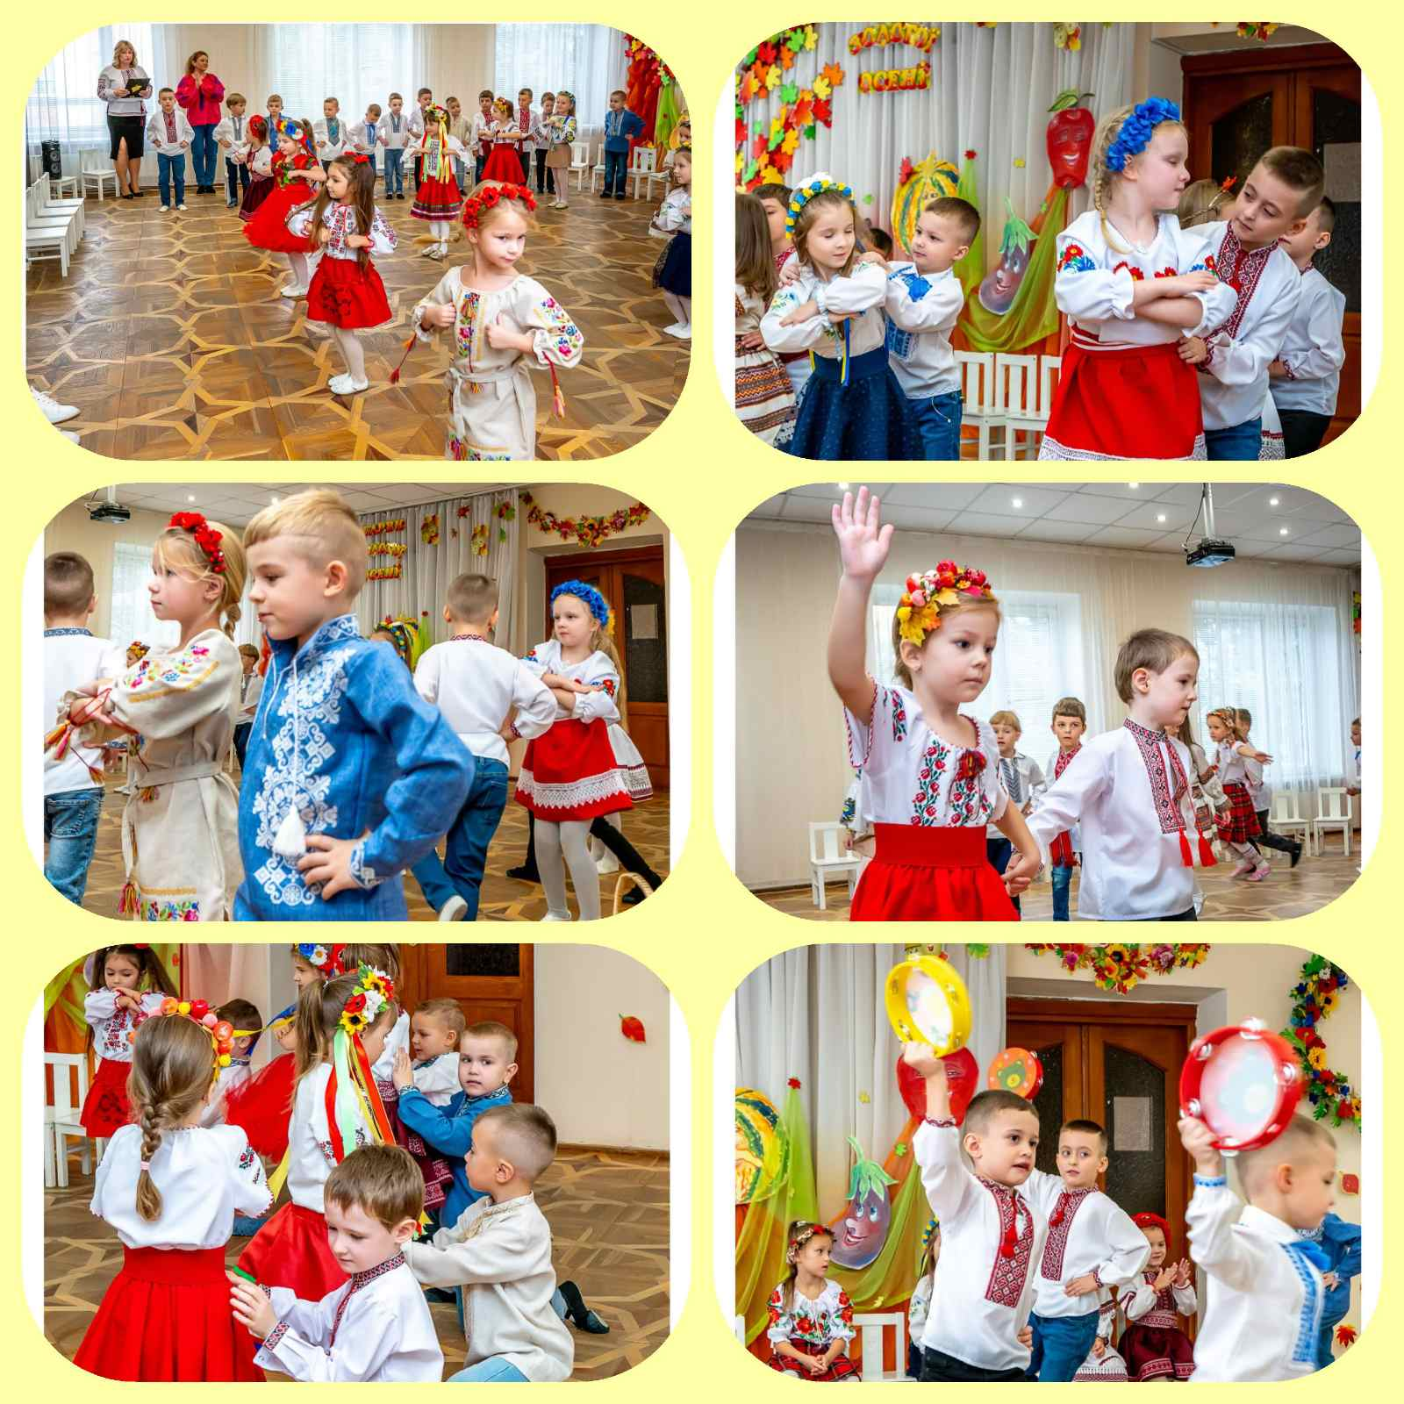
УКРАЇНСЬКІ
НАРОДНІ
ТАНЦІ

Slide 29
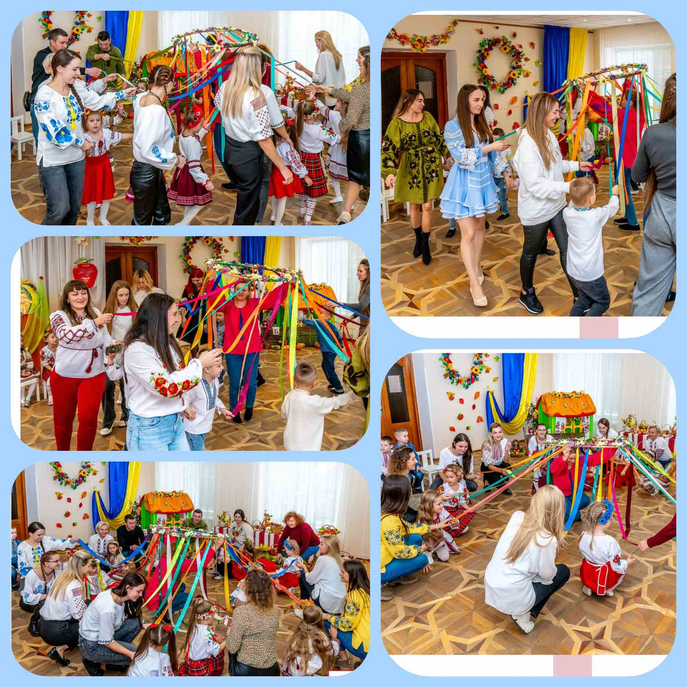
УКРАЇНСЬКІ
НАРОДНІ
ІГРИ

Slide 30
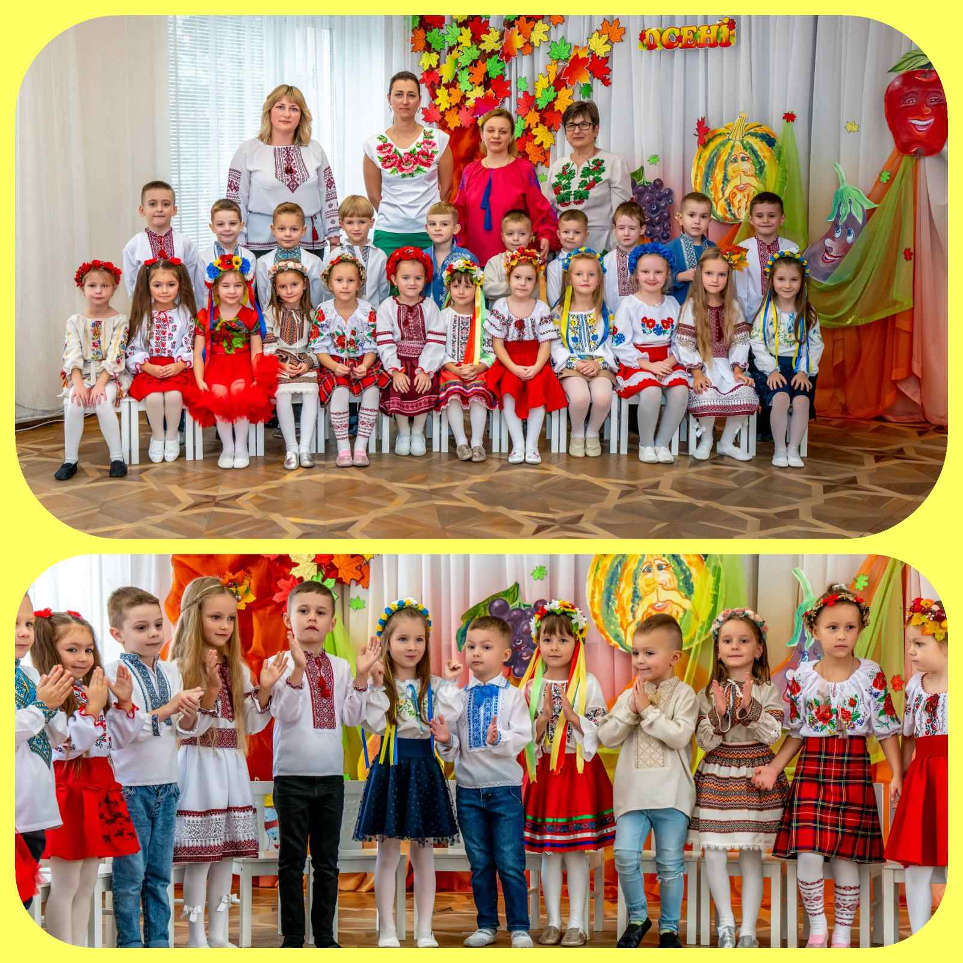

Slide 31
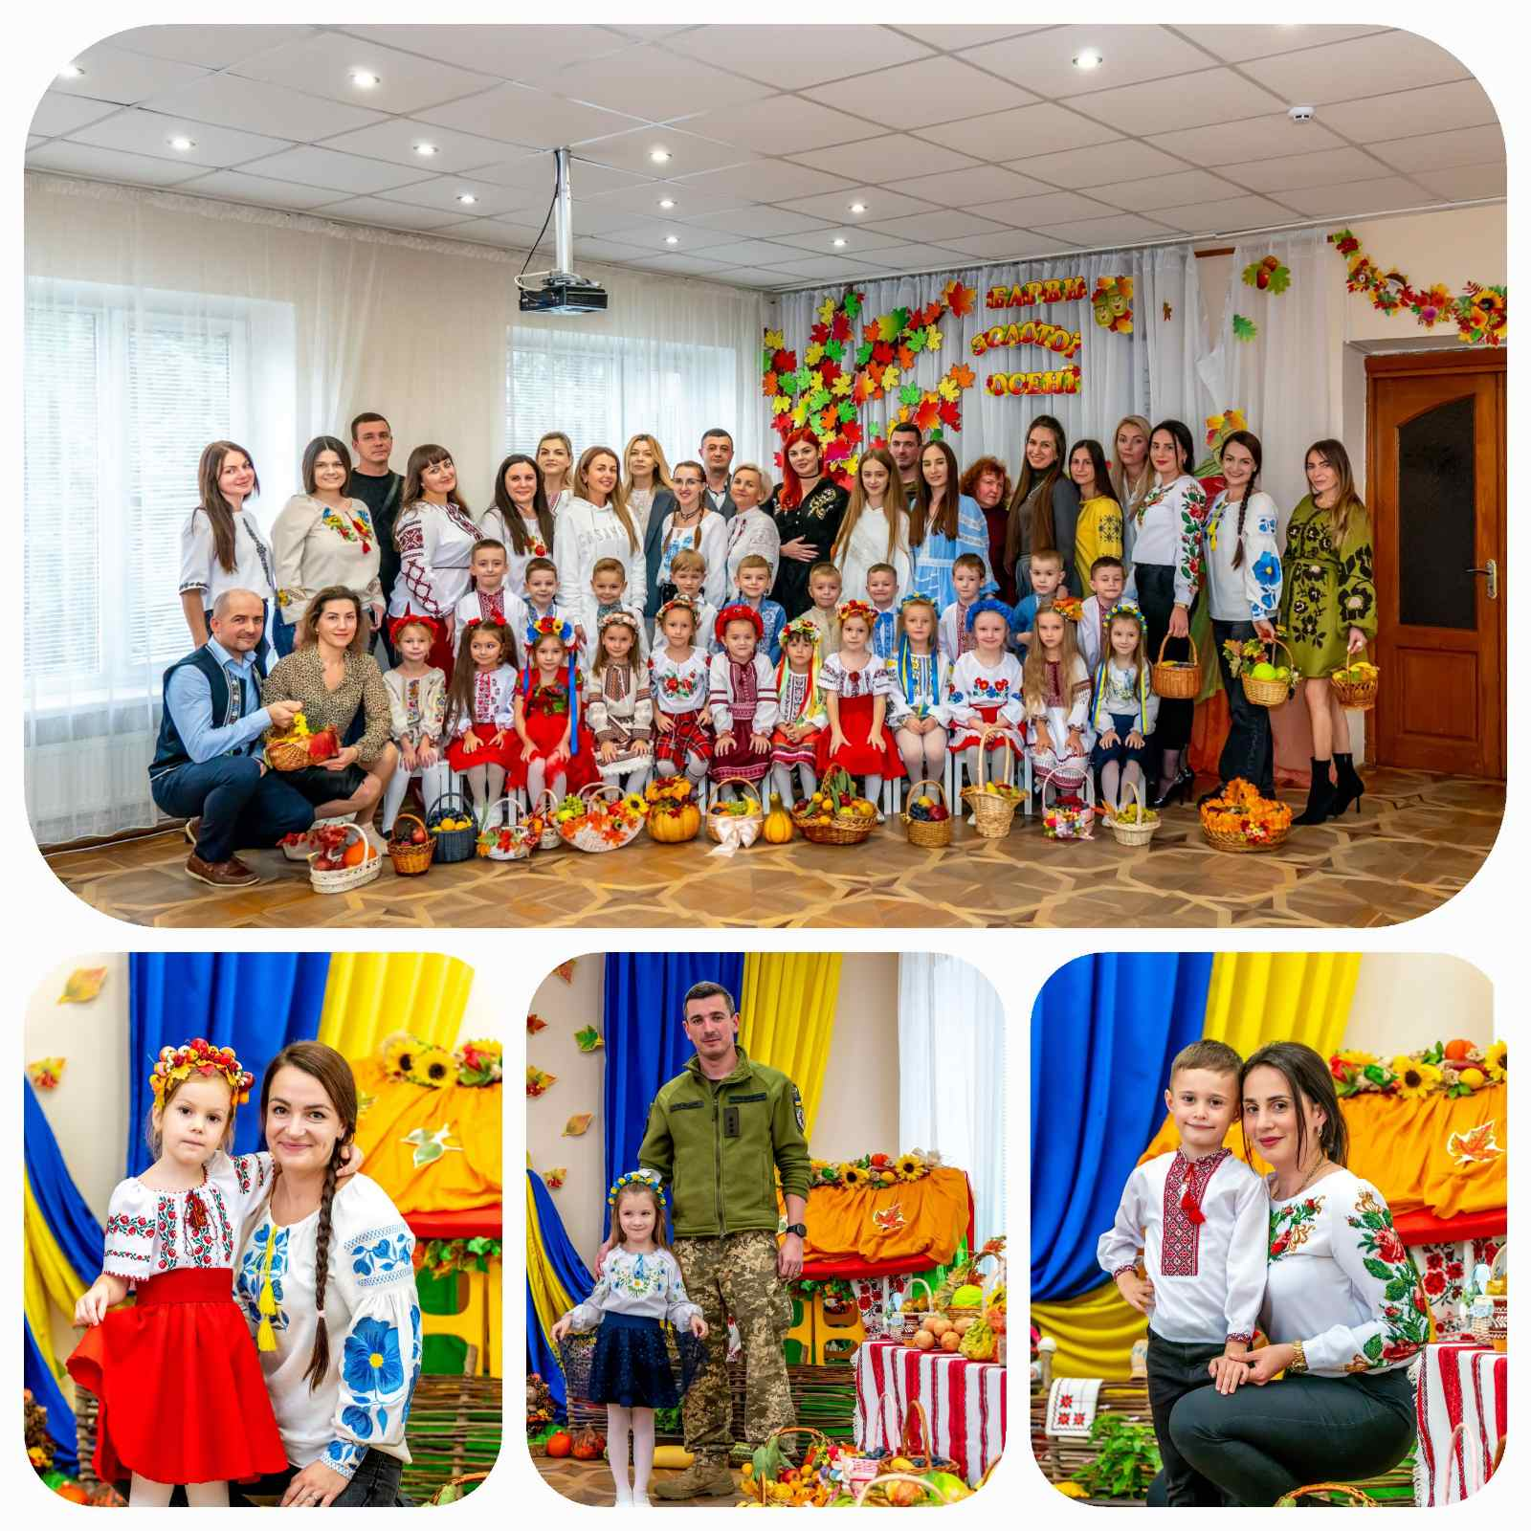

Slide 32
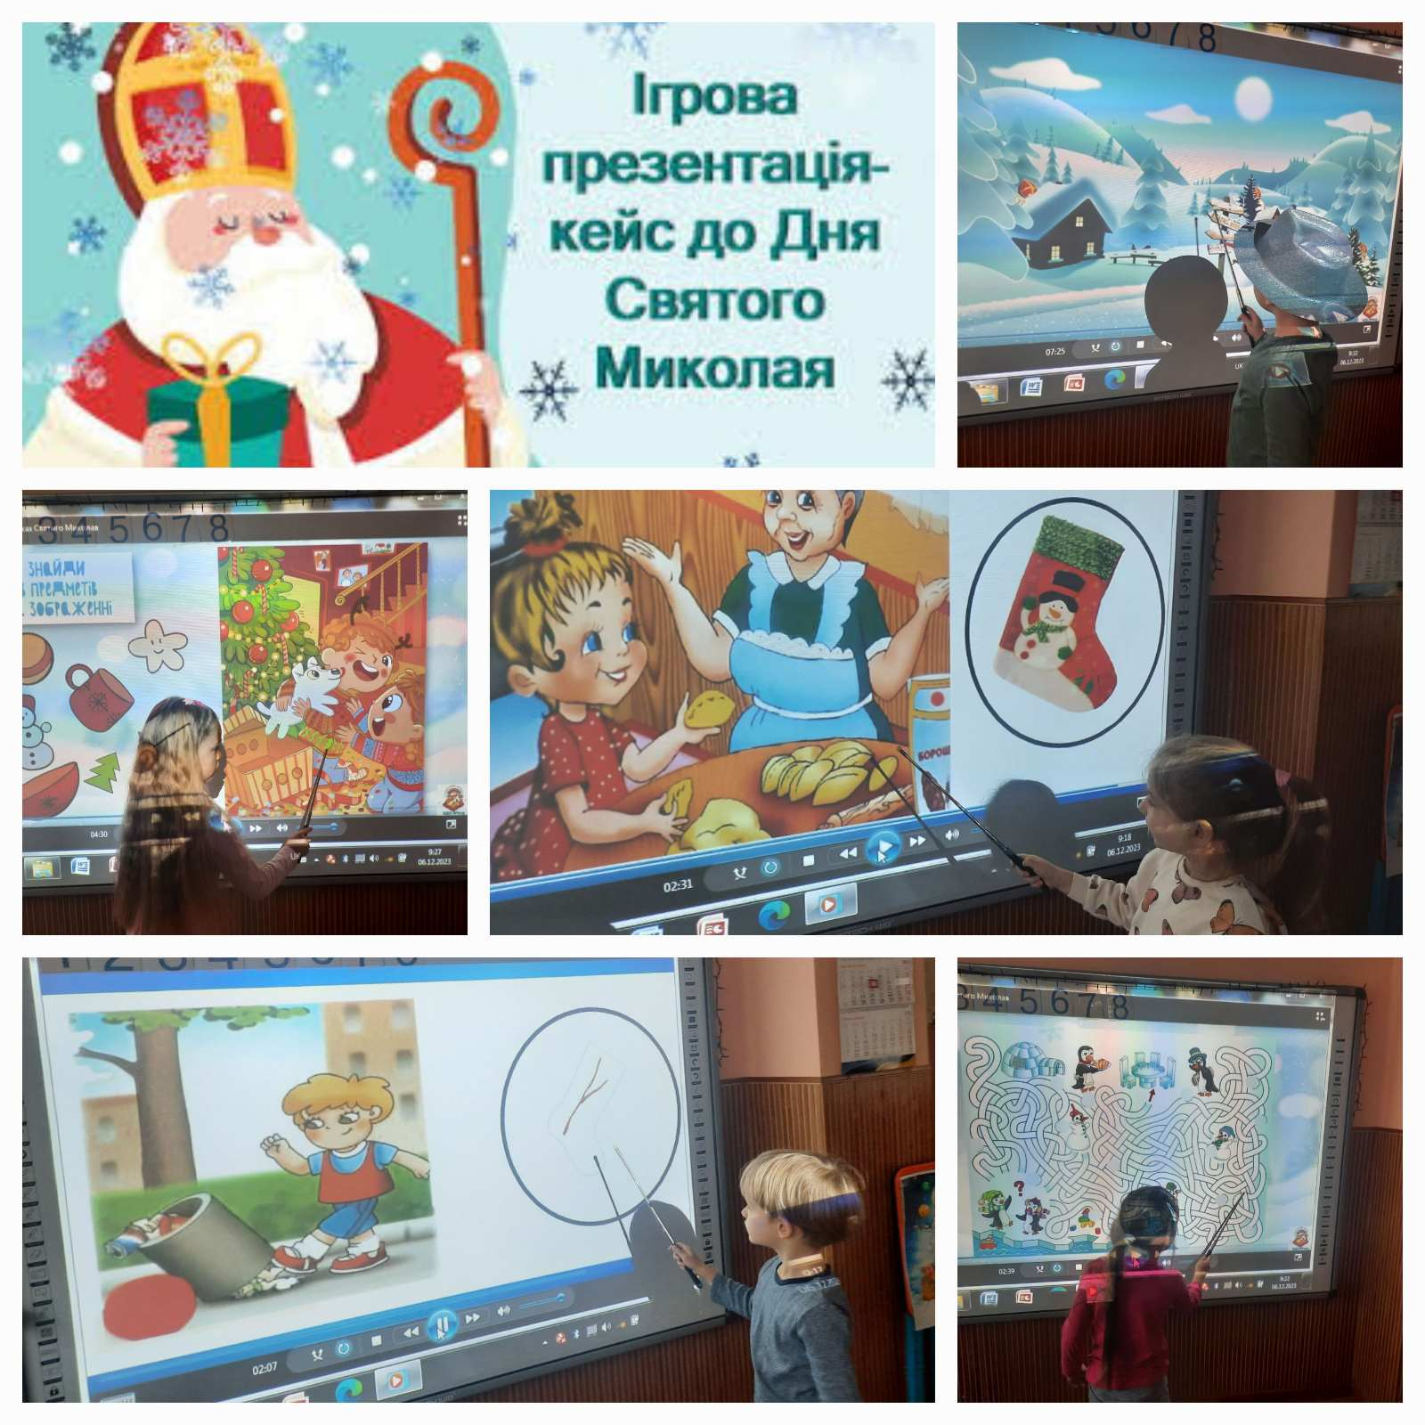

Slide 33
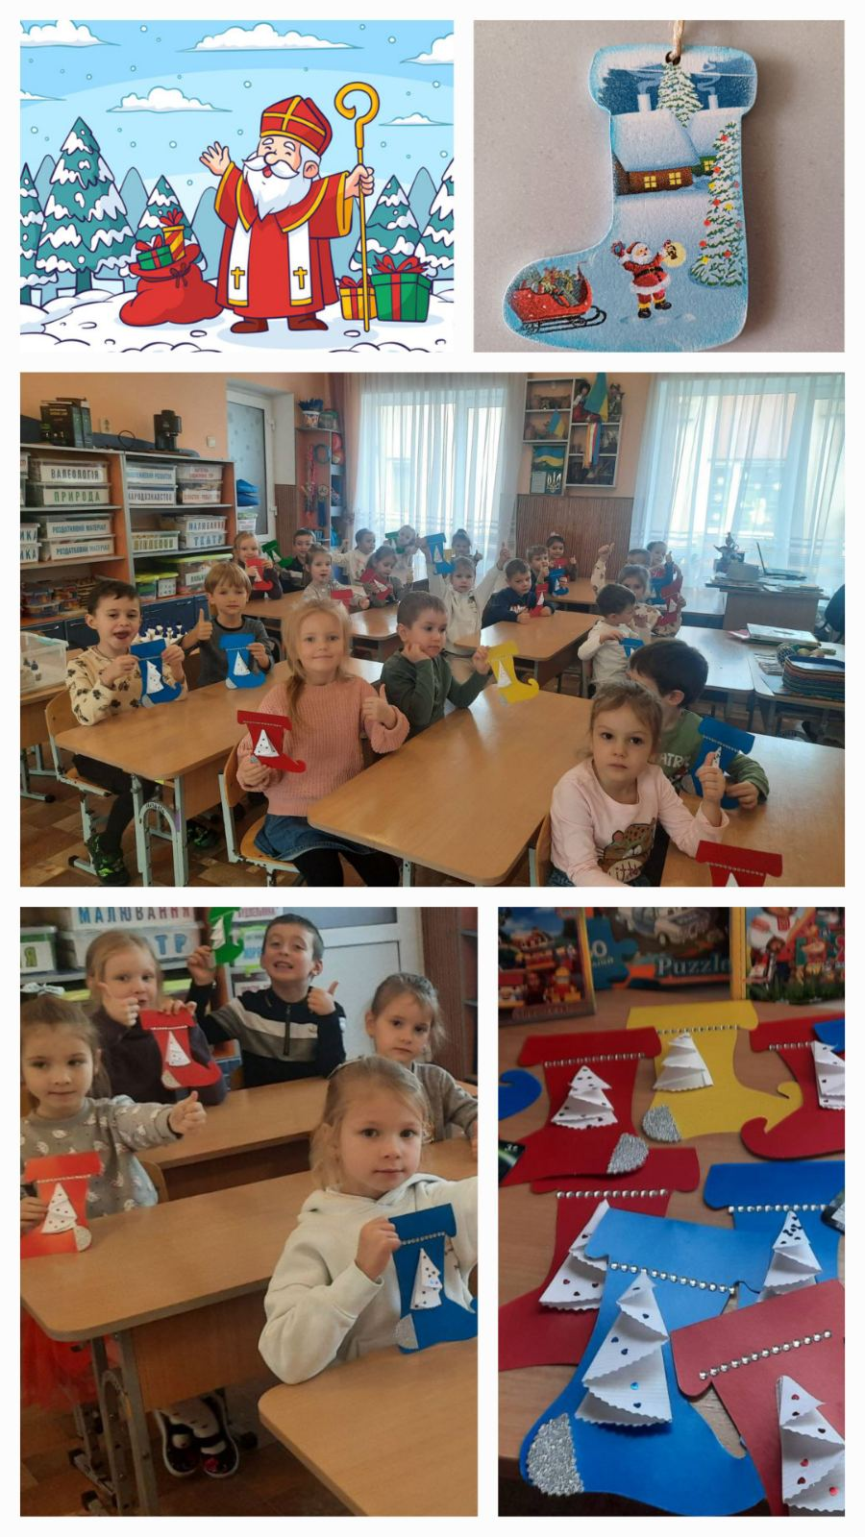
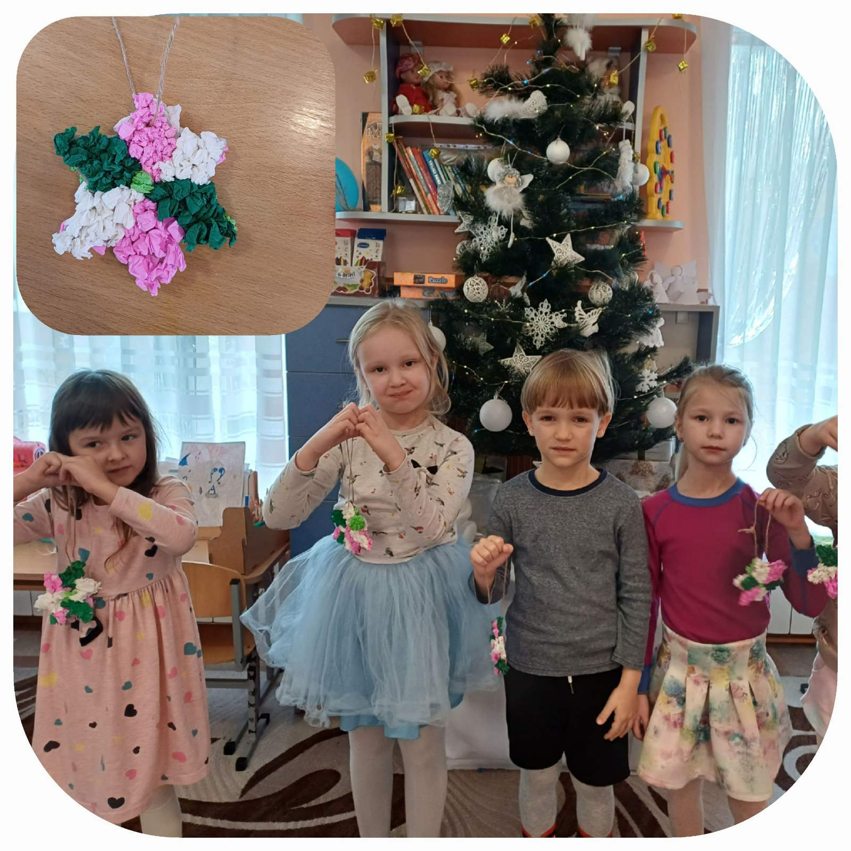

Slide 34
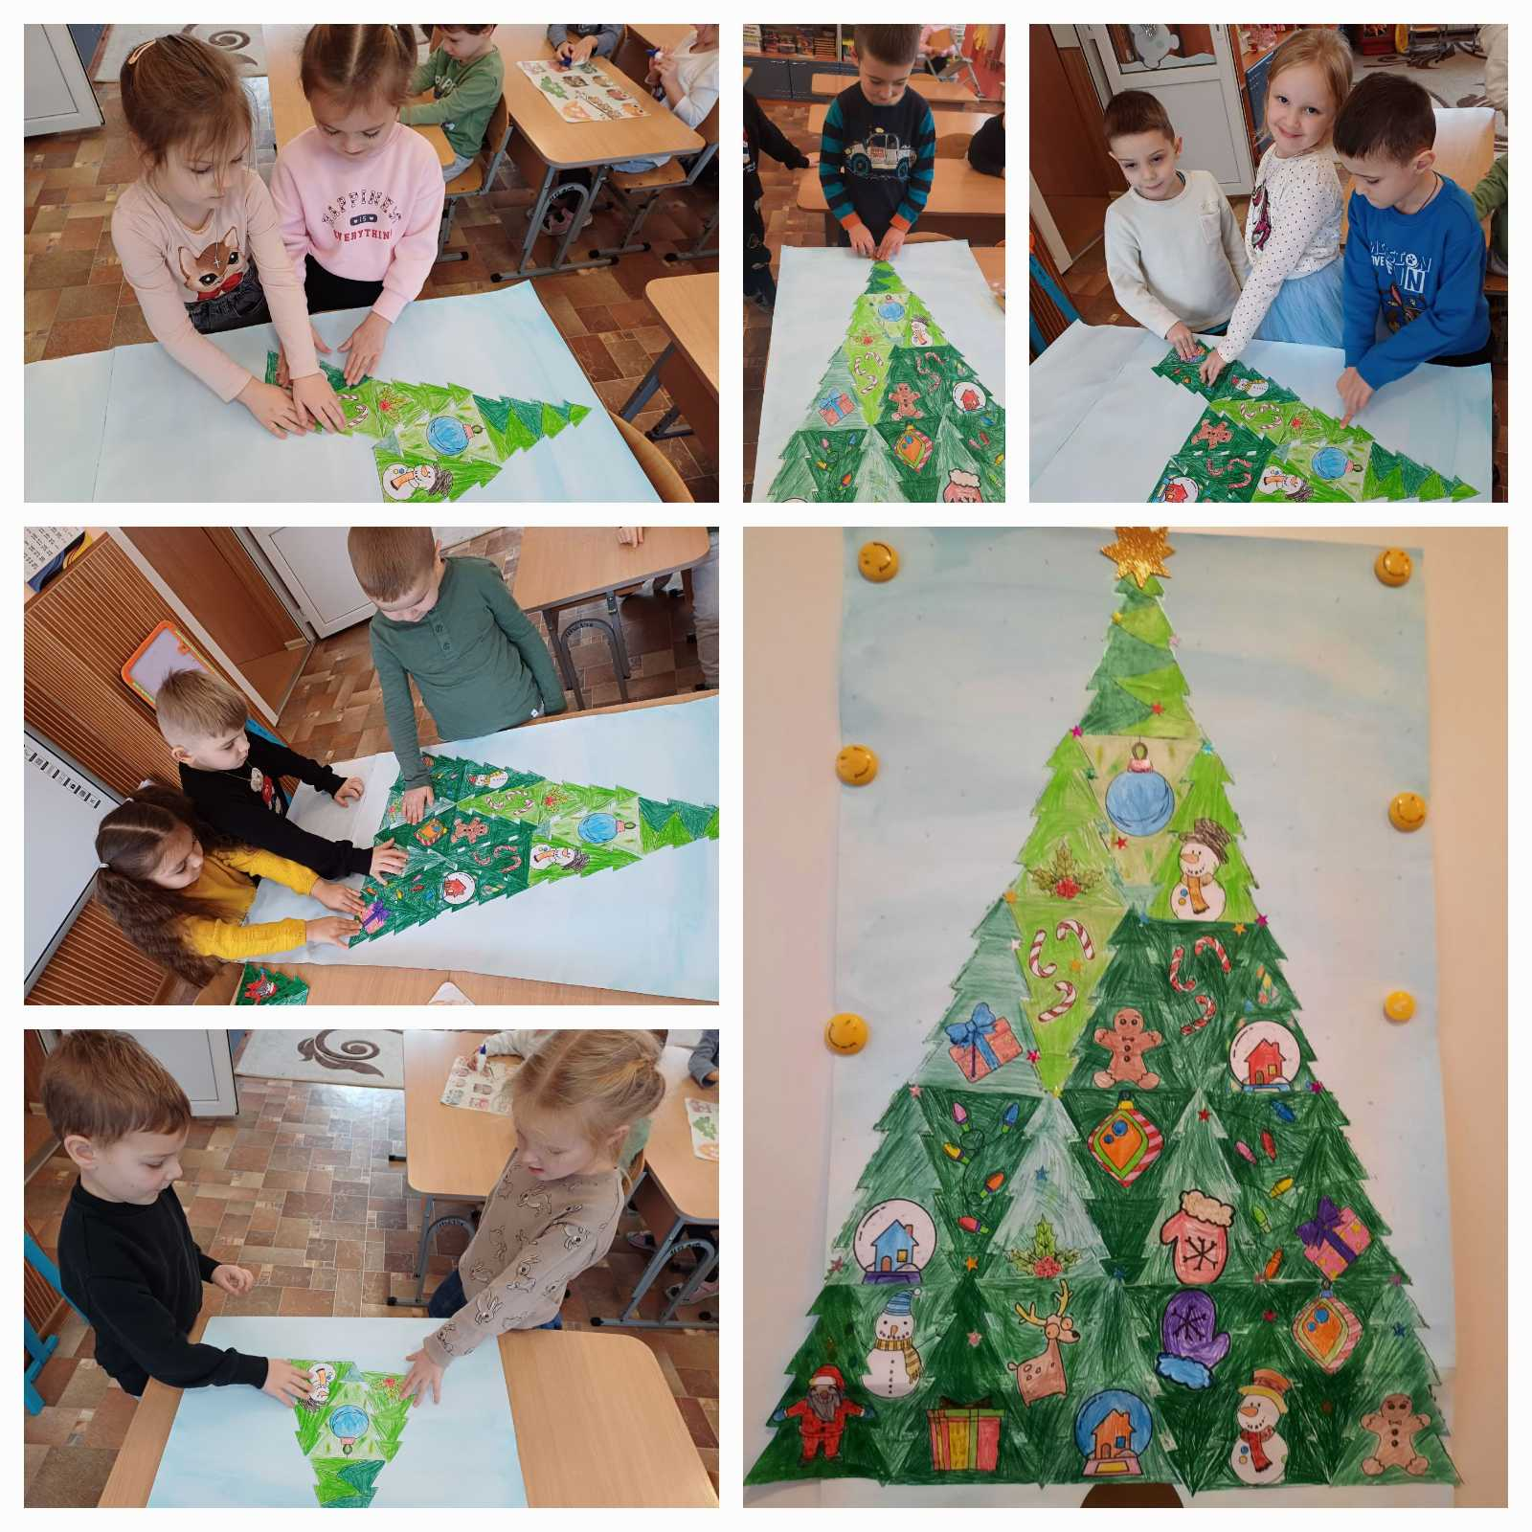

Slide 35
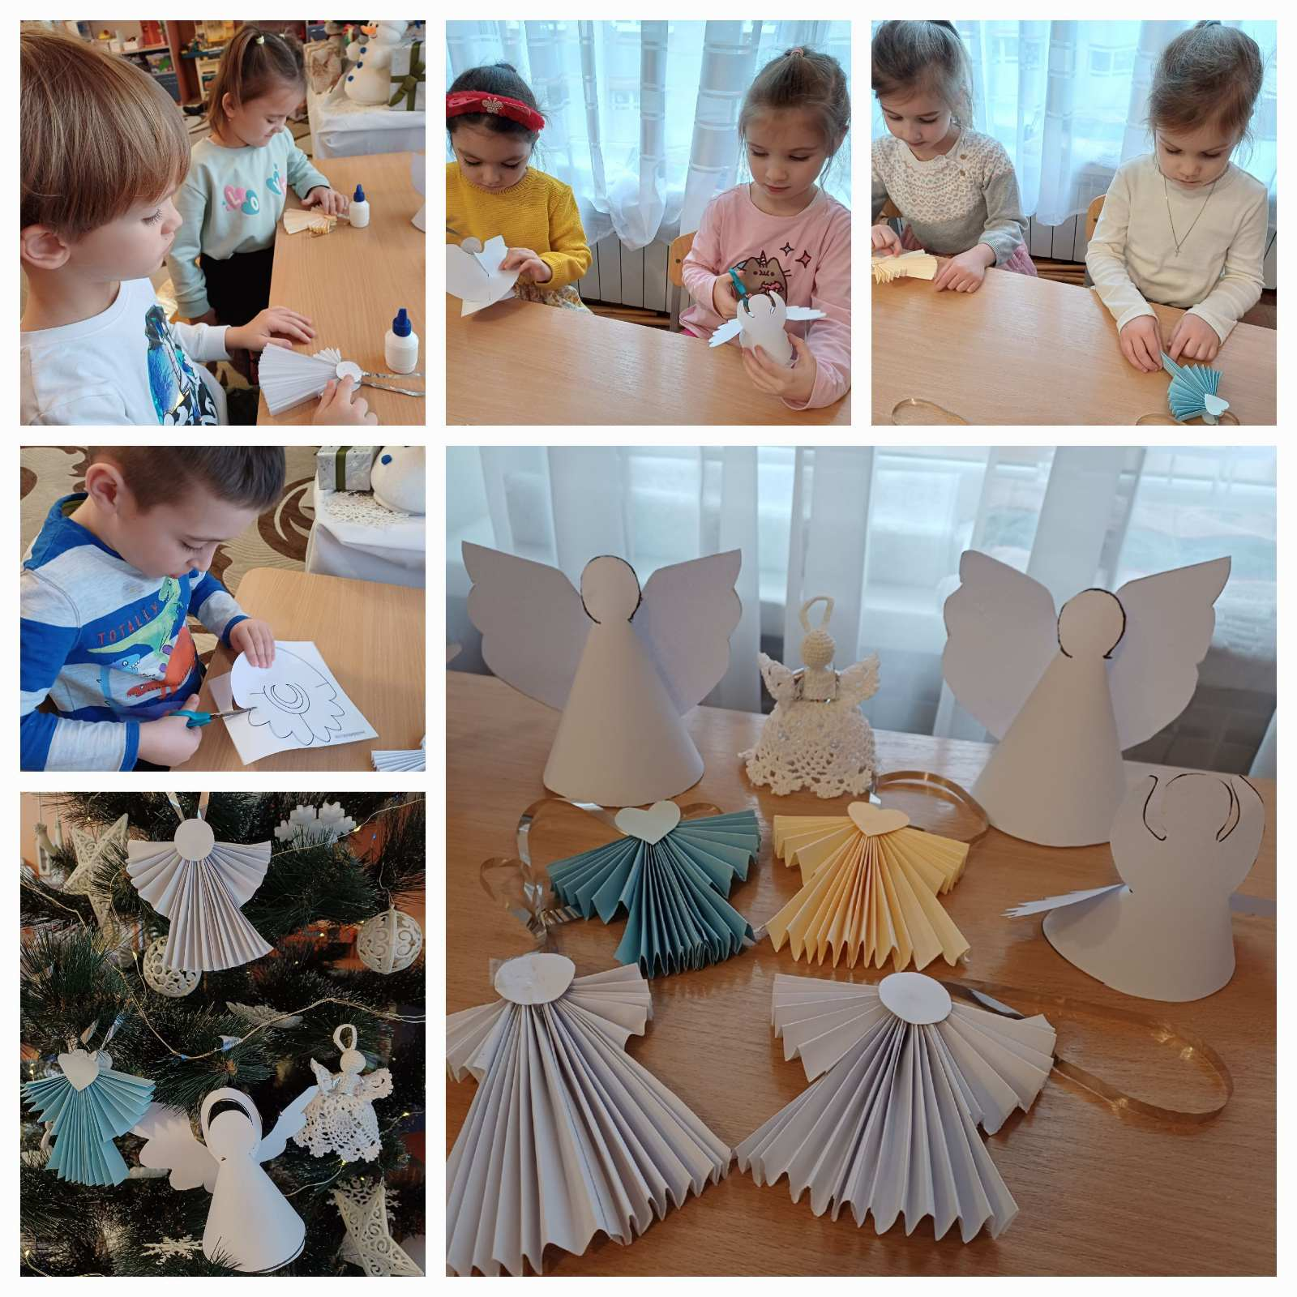

Slide 36
ТРАДИЦІЇ
СВЯТВЕЧОРА

Slide 38
БАТЬКИ
СПІВАЮТЬ
КОЛЯДКИ

Slide 44
СТРІТЕННЯ

Slide 45
МАЙСТЕР
КЛАС ПО
ВИГОТОВЛЕННЮ
СТРІТЕНСЬКОЇ
СВІЧКИ

Slide 56
ВИСНОВКИ
У дітей сформувалися високі моральні цінності, патріотизм, етнічні та національні свідомості, любов до рідної землі, родини, народу, виховання дисциплінованості, сумлінності та чесності, поваги до державної символіки. Покращив взаємовідносини у колективі , у дітей – батьків і садочка.
Цей проєкт дозволив любити свою Батьківщину, шанобливо ставитись до народних традицій, його історії,творів народної творчості, до творчості народних майстрів. Дав змогу помітити красу українського життя.
А також стане основою для подальшого виховання патріотизму у дітей, розвитку їхньої національної свідомості, зародження почуття гордості за те,
що вони – українці.

